Slide 1
数据库设计
讲授者：代术成

Slide 2
数据库设计
数据库设计概述
需求分析
概念结构设计
逻辑结构设计
数据库的物理设计
数据库实施
数据库运行与维护
小结

Slide 3
数据库设计概述
数据库和信息系统
数据库设计的特点
数据库设计方法简述
数据库设计的基本步骤

Slide 4
数据库设计概述（续）
什么是数据库设计
数据库设计是指对于一个给定的应用环境，构造最优的数据库模式，建立数据库及其应用系统，使之能够有效地存储数据，满足各种用户的应用需求（信息要求和处理要求）
在数据库领域内，常常把使用数据库的各类系统统称为数据库应用系统。

Slide 5
数据库和信息系统
数据库是信息系统的核心和基础
把信息系统中大量的数据按一定的模型组织起来
提供存储、维护、检索数据的功能
使信息系统可以方便、及时、准确地从数据库中获得所需的信息
数据库是信息系统的各个部分能否紧密地结合在一起以及如何结合的关键所在
数据库设计是信息系统开发和建设的重要组成部分

Slide 6
数据库设计人员应该具备的技术和知识
数据库的基本知识和数据库设计技术
计算机科学的基础知识和程序设计的方法和技巧
软件工程的原理和方法
应用领域的知识

Slide 7
数据库设计概述
数据库和信息系统
数据库设计的特点
数据库设计方法简述
数据库设计的基本步骤

Slide 8
数据库设计的特点
数据库建设是硬件、软件和干件的结合
三分技术，七分管理，十二分基础数据
技术与管理的界面称之为“干件”
数据库设计应该与应用系统设计相结合
结构（数据）设计：设计数据库框架或数据库结构
行为（处理）设计：设计应用程序、事务处理等

Slide 9
数据库设计的特点（续）
结构和行为分离的设计
传统的软件工程忽视对应用中数据语义的分析和抽象，只要有可能就尽量推迟数据结构设计的决策
早期的数据库设计致力于数据模型和建模方法研究，忽视了对行为的设计

Slide 10
数据库设计的特点（续）
现实世界
数据分析
功能分析
概念模型设计
功能模型
功能说明
逻辑数据库设计
事务设计
物理数据库设计
程序说明
子模式设计
应用程序设计
建立数据库
程序编码调试

Slide 11
数据库设计概述
数据库和信息系统
数据库设计的特点
数据库设计方法简述
数据库设计的基本步骤

Slide 12
数据库设计方法简述
手工试凑法
设计质量与设计人员的经验和水平有直接关系
缺乏科学理论和工程方法的支持，工程的质量难以保证
数据库运行一段时间后常常又不同程度地发现各种问题，增加了维护代价

Slide 13
数据库设计方法简述（续）
规范设计法
手工设计方法
基本思想
过程迭代和逐步求精

Slide 14
数据库设计方法简述（续）
需求分析
概念设计
逻辑设计
物理设计
规范设计法(续)
典型方法
新奥尔良（New Orleans）方法
将数据库设计分为四个阶段
S.B.Yao方法
将数据库设计分为六个步骤
I.R.Palmer方法
把数据库设计当成一步接一步的过程
E-R，UML，OOA&OOD
需求分析
模式构成
模式汇总
模式重构
模式分析
物理数据库设计

Slide 15
数据库设计方法简述（续）
计算机辅助设计
ORACLE Designer 2000
SYBASE PowerDesigner

Slide 16
数据库设计概述
数据库和信息系统
数据库设计的特点
数据库设计方法简述
数据库设计的基本步骤

Slide 17
数据库设计的基本步骤
一、数据库设计的准备工作
选定参加设计的人员
1. 数据库分析设计人员
数据库设计的核心人员
自始至终参与数据库设计
其水平决定了数据库系统的质量

Slide 18
数据库设计的基本步骤
2. 用户
在数据库设计中也是举足轻重的
主要参加需求分析和数据库的运行维护
用户积极参与带来的好处
加速数据库设计
提高数据库设计的质量

Slide 19
数据库设计的基本步骤（续）
3. 程序员
在系统实施阶段参与进来，负责编制程序
4. 操作员
在系统实施阶段参与进来，准备软硬件环境

Slide 20
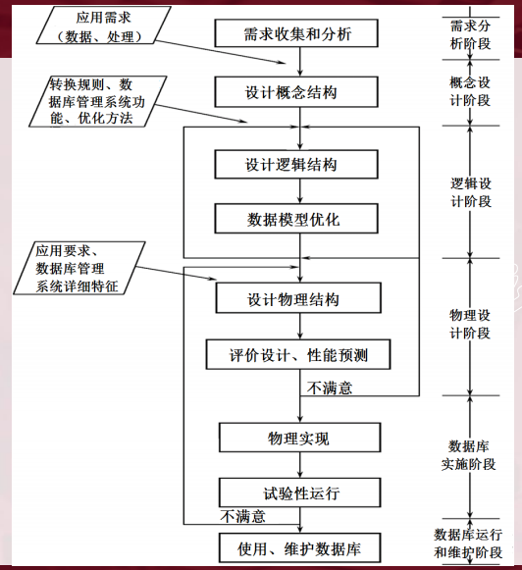
数据库设计的基本步骤（续）
二、数据库设计的过程(六个阶段)

Slide 21
数据库设计的基本步骤（续）
二、数据库设计的过程(六个阶段)
⒈需求分析阶段
准确了解与分析用户需求（包括数据与处理）
是整个设计过程的基础，是最困难、最耗费时间的一步

Slide 22
数据库设计的基本步骤（续）
⒉概念结构设计阶段
是整个数据库设计的关键
通过对用户需求进行综合、归纳与抽象，形成一个独立于具体DBMS的概念模型

Slide 23
数据库设计的基本步骤（续）
⒊逻辑结构设计阶段
将概念结构转换为某个DBMS所支持的数据模型
对其进行优化

Slide 24
数据库设计的基本步骤（续）
⒋数据库物理设计阶段
为逻辑数据模型选取一个最适合应用环境的物理结构（包括存储结构和存取方法）

Slide 25
数据库设计的基本步骤（续）
⒌数据库实施阶段
运用DBMS提供的数据语言、工具及宿主语言，根据逻辑设计和物理设计的结果
建立数据库
编制与调试应用程序
组织数据入库
并进行试运行

Slide 26
数据库设计的基本步骤（续）
⒍数据库运行和维护阶段
数据库应用系统经过试运行后即可投入正式运行。
在数据库系统运行过程中必须不断地对其进行评价、调整与修改。

Slide 27
数据库设计的基本步骤（续）
设计一个完善的数据库应用系统往往是上述六个阶段的不断反复。

Slide 28
设计特点
在设计过程中把数据库的结构设计和对数据库的数据处理设计(行为设计)紧密结合起来
将这两个方面的需求分析、抽象、设计、实现在各个阶段同时进行，相互参照，相互补充，以完善两方面的设计
设计过程各个阶段的设计描述：

Slide 29
设 计 描 述
设计阶 段
处 理
数 据
需求分 析
数据字典、全系统中数据项、
数据流、数据存储的描述
数据流图和判定表（判定树）、数据字典中处理过程的描述
概念模型（E-R图）
数据字典
系统说明书包括：
①新系统要求、
方案和概图
②反映新系统信息
流的数据流图
概念结构设计
某种数据模型
关系 非关系
系统结构图
（模块结构）
逻辑结构设计
Creat……
Load……
IPO表……
输入：
输出：
处理：
存储安排
方法选择
存取路径建立
模块设计
IPO表
物理设计
编写模式
装入数据
数据库试运行
Main( )
……
if……
then
……
end
实施阶段
分区1
分区2
程序编码、
编译联结、
测试
……
运行、维护
性能监测、转储/恢复
数据库重组和重构
新旧系统转换、运行、维护（修正性、适应性、改善性维护）

Slide 30
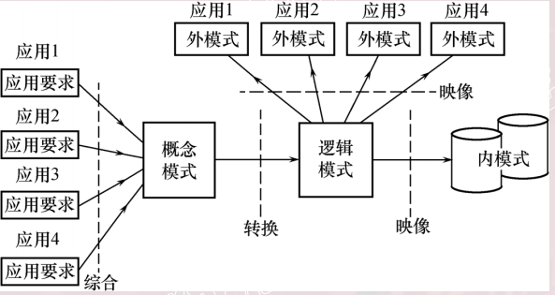
数据库设计的基本步骤（续）
数据库各级模式的形成过程
需求分析阶段
综合各个用户的应用需求
概念设计阶段
形成独立于机器特点，独立于各个DBMS产品的概念模式(E-R图)

Slide 31
数据库设计的基本步骤（续）
逻辑设计阶段
首先将E-R图转换成具体的数据库产品支持的数据模型，如关系模型，形成数据库逻辑模式
然后根据用户处理的要求、安全性的考虑，在基本表的基础上再建立必要的视图(View)，形成数据的外模式

Slide 32
数据库设计的基本步骤（续）
物理设计阶段
根据DBMS特点和处理的需要，进行物理存储安排，建立索引，形成数据库内模式

Slide 33
数据库设计
数据库设计概述
需求分析
概念结构设计
逻辑结构设计
数据库的物理设计
数据库实施
数据库运行与维护
小结

Slide 34
需求分析
需求分析的任务
需求分析的方法
数据字典

Slide 35
需求分析（续）
需求分析就是分析用户的需要与要求
需求分析是设计数据库的起点
需求分析的结果是否准确地反映了用户的实际要求，将直接影响到后面各个阶段的设计，并影响到设计结果是否合理和实用

Slide 36
需求分析
需求分析的任务
需求分析的方法
数据字典

Slide 37
需求分析的任务
一、需求分析的任务
二、需求分析的重点
三、需求分析的难点

Slide 38
一、需求分析的任务
通过详细调查现实世界要处理的对象（组织、部门、企业等），充分了解原系统（手工系统或计算机系统）工作概况，明确用户的各种需求
在此基础上确定新系统的功能。新系统必须充分考虑今后可能的扩充和改变，不能仅仅按当前应用需求来设计数据库

Slide 39
二、需求分析的重点
需求分析的重点是调查、收集与分析用户在数据管理中的信息要求、处理要求、安全性与完整性要求。
信息要求
用户需要从数据库中获得信息的内容与性质
由用户的信息要求可以导出数据要求，即在数据库中需要存储哪些数据

Slide 40
需求分析的重点（续）
处理要求
对处理功能的要求
对处理的响应时间的要求
对处理方式的要求(批处理 / 联机处理)
新系统的功能必须能够满足用户的信息要求、处理要求、安全性与完整性要求。

Slide 41
三、需求分析的难点
确定用户最终需求的难点
用户缺少计算机知识，开始时无法确定计算机究竟能为自己做什么，不能做什么，因此无法一下子准确地表达自己的需求，他们所提出的需求往往不断地变化。
设计人员缺少用户的专业知识，不易理解用户的真正需求，甚至误解用户的需求。
新的硬件、软件技术的出现也会使用户需求发生变化。

Slide 42
需求分析的难点(续)
解决方法
设计人员必须采用有效的方法，与用户不断深入地进行交流，才能逐步得以确定用户的实际需求

Slide 43
需求分析
需求分析的任务
需求分析的方法
数据字典

Slide 44
需求分析的方法
调查清楚用户的实际需求并进行初步分析
与用户达成共识
进一步分析与表达这些需求

Slide 45
一、 调查与初步分析用户需求
⑴ 调查组织机构情况
组织部门的组成情况
各部门的职责等

Slide 46
调查与初步分析用户需求（续）
⑵ 调查各部门的业务活动情况。调查重点之一。
各个部门输入和使用什么数据
如何加工处理这些数据
输出什么信息
输出到什么部门
输出结果的格式是什么

Slide 47
调查与初步分析用户需求（续）
⑶ 在熟悉业务活动的基础上，协助用户明确对新系统的各种要求。调查重点之二。
信息要求
处理要求
完全性与完整性要求

Slide 48
调查与初步分析用户需求（续）
⑷ 对前面调查的结果进行初步分析
确定新系统的边界
确定哪些功能由计算机完成或将来准备让计算机完成
确定哪些活动由人工完成
由计算机完成的功能就是新系统应该实现的功能。

Slide 49
二、常用调查方法
做需求调查时，往往需要同时采用多种方法
无论使用何种调查方法，都必须有用户的积极参与和配合
设计人员应该和用户取得共同的语言，帮助不熟悉计算机的用户建立数据库环境下的共同概念，并对设计工作的最后结果共同承担责任

Slide 50
常用调查方法（续）
常用调查方法
⑴跟班作业
通过亲身参加业务工作了解业务活动的情况
能比较准确地理解用户的需求，但比较耗时
⑵开调查会
通过与用户座谈来了解业务活动情况及用户需求
⑶请专人介绍

Slide 51
常用调查方法（续）
⑷询问
对某些调查中的问题，可以找专人询问
⑸设计调查表请用户填写
如果调查表设计合理，则很有效，且易于为用户接受
⑹查阅记录
查阅与原系统有关的数据记录

Slide 52
三、进一步分析和表达用户需求
分析和表达用户需求的常用方法
自顶向下的结构化分析方法（Structured Analysis，简称SA&SD方法）
OOA & OOD
SA方法从最上层的系统组织机构入手，采用逐层分解的方式分析系统，并用数据流图和数据字典描述系统。

Slide 53
进一步分析和表达用户需求（续）
1．首先把任何一个系统都抽象为：
数据
存储
信息要求
数据流
数据流
数据
来源
处理
数据
输出
处理要求

Slide 54
进一步分析和表达用户需求（续）
2．分解处理功能和数据
（1）分解处理功能
将处理功能的具体内容分解为若干子功能，再将每个子功能继续分解，直到把系统的工作过程表达清楚为止。
（2）分解数据
在处理功能逐步分解的同时，其所用的数据也逐级分解，形成若干层次的数据流图
数据流图表达了数据和处理过程的关系

Slide 55
进一步分析和表达用户需求（续）
（3）表达方法
处理过程：用判定表或判定树来描述
数据：用数据字典来描述

Slide 56
进一步分析和表达用户需求（续）
3．将分析结果--用户需求规格说明书提交给用户，征得用户的认可（需求确认）。

Slide 57
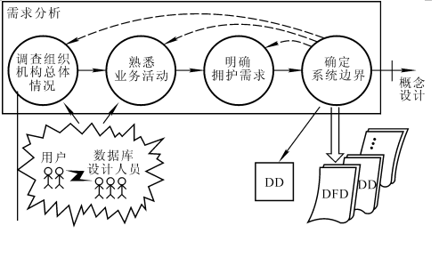
四、需求分析小结

Slide 58
需求分析小结（续）
实例：假设我们要开发一个学校管理系统。
1．经过可行性分析和初步需求调查，抽象出该系统最高层数据流图，该系统由教师管理子系统、学生管理子系统、后勤管理子系统组成，每个子系统分别配备一个开发小组。
2．进一步细化各个子系统。
其中学生管理子系统开发小组通过进行进一步的需求调查，明确了该子系统的主要功能是进行学籍管理和课程管理，包括学生报到、入学、毕业的管理，学生上课情况的管理。通过详细的信息流程分析和数据收集后，他们生成了该子系统的数据流图。

Slide 59
需求分析
需求分析的任务
需求分析的方法
数据字典

Slide 60
数据字典
一、数据字典的用途
二、数据字典的内容

Slide 61
一、数据字典的用途
数据字典是各类数据描述的集合
数据字典是进行详细的数据收集和数据分析所获得的主要结果
数据字典在数据库设计中占有很重要的地位

Slide 62
二、数据字典的内容
数据字典的内容
数据项
数据结构
数据流
数据存储
处理过程
数据项是数据的最小组成单位
若干个数据项可以组成一个数据结构
数据字典通过对数据项和数据结构的定义来描述数据流、数据存储的逻辑内容。

Slide 63
⒈ 数据项
数据项是不可再分的数据单位
对数据项的描述
数据项描述＝｛数据项名，数据项含义说明，
别名，数据类型，长度，取值范围，
取值含义，与其他数据项的逻辑关系｝
取值范围、与其他数据项的逻辑关系定义了数据的完整性约束条件

Slide 64
⒉ 数据结构
数据结构反映了数据之间的组合关系。
一个数据结构可以由若干个数据项组成，也可以由若干个数据结构组成，或由若干个数据项和数据结构混合组成。
对数据结构的描述
数据结构描述＝｛数据结构名，含义说明，
组成:｛数据项或数据结构｝｝

Slide 65
⒊ 数据流
数据流是数据结构在系统内传输的路径
对数据流的描述
数据流描述＝｛数据流名，说明，数据流来源，
数据流去向，组成:｛数据结构｝，
平均流量，高峰期流量｝
数据流来源是说明该数据流来自哪个过程
数据流去向是说明该数据流将到哪个过程去
平均流量是指在单位时间（每天、每周、每月等）里的传输次数
高峰期流量则是指在高峰时期的数据流量

Slide 66
⒋ 数据存储
数据存储是数据结构停留或保存的地方，也是数据流的来源和去向之一。
对数据存储的描述
数据存储描述＝｛数据存储名，说明，编号，
流入的数据流 ，流出的数据流 ，
组成:｛数据结构｝，数据量，存取方式｝
流入的数据流：指出数据来源
流出的数据流：指出数据去向
数据量：每次存取多少数据，每天（或每小时、每周等）存取几次等信息
存取方法：批处理 / 联机处理；检索 / 更新；顺序检索 / 随机检索

Slide 67
⒌ 处理过程
处理的过程具体处理逻辑一般用判定表或判定树来描述。数据字典中只需要描述处理过程的说明性信息
处理过程说明性信息的描述
处理过程描述＝｛处理过程名，说明，
输入:｛数据流｝，输出:｛数据流｝，
处理:｛简要说明｝｝

Slide 68
处理过程（续）
简要说明：主要说明该处理过程的功能及处理要求
功能：该处理过程用来做什么
处理要求：处理频度要求（如单位时间里处理多少事务，多少数据量）；响应时间要求等
处理要求是后面物理设计的输入及性能评价的标准

Slide 69
处理过程（续）
例：学生学籍管理子系统的数据字典
数据项，以“学号”为例：
数据项： 学号
含义说明：唯一标识每个学生
别名： 学生编号
类型： 字符型
长度： 8
取值范围：00000000至99999999
取值含义：前两位标别该学生所在年级，
后六位按顺序编号
与其他数据项的逻辑关系：

Slide 70
处理过程（续）
数据结构 以“学生”为例
“学生”是该系统中的一个核心数据结构：
数据结构： 学生
含义说明： 是学籍管理子系统的主体数据结
构，定义了一个学生的有关信息
组成： 学号，姓名，性别，年龄，
所在系，年级

Slide 71
处理过程（续）
数据流“体检结果”可如下描述：
数据流： 体检结果
说明： 学生参加体格检查的最终结果
数据流来源：体检
数据流去向：批准
组成： ……
平均流量： ……
高峰期流量：……

Slide 72
处理过程（续）
数据存储“学生登记表”可如下描述：
数据存储： 学生登记表
说明： 记录学生的基本情况
流入数据流：……
流出数据流：……
组成： ……
数据量： 每年3000张
存取方式： 随机存取

Slide 73
处理过程（续）
处理过程“分配宿舍”可如下描述：
处理过程：分配宿舍
说明： 为所有新生分配学生宿舍
输入： 学生，宿舍，
输出： 宿舍安排
处理： 在新生报到后，为所有新生分配学
生宿舍。要求同一间宿舍只能安排
同一性别的学生，同一个学生只能
安排在一个宿舍中。每个学生的居
住面积不小于3平方米。安排新生
宿舍其处理时间应不超过15分钟。

Slide 74
数据库设计
数据库设计概述
需求分析
概念结构设计
逻辑结构设计
数据库的物理设计
数据库实施
数据库运行与维护
小结

Slide 75
概念结构设计
概念结构设计概述
概念结构设计的方法与步骤
数据抽象与局部视图设计
视图的集成

Slide 76
概念结构
什么是概念结构设计
需求分析阶段描述的用户应用需求是现实世界的具体需求
将需求分析得到的用户需求抽象为信息结构即概念模型的过程就是概念结构设计
概念结构是各种数据模型的共同基础，它比数据模型更独立于机器、更抽象，从而更加稳定。
概念结构设计是整个数据库设计的关键

Slide 77
概念结构（续）
现实世界
需求分析
信息世界
概念结构设计
机器世界

Slide 78
概念结构（续）
概念结构设计的特点
（1）能真实、充分地反映现实世界，包括事物和事物之间的联系，能满足用户对数据的处理要求。是对现实世界的一个真实模型。
（2）易于理解，从而可以用它和不熟悉计算机的用户交换意见，用户的积极参与是数据库的设计成功的关键。

Slide 79
概念结构（续）
概念结构设计的特点(续)
（3）易于更改，当应用环境和应用要求改变时，容易对概念模型修改和扩充。
（4）易于向关系、网状、层次等各种数据模型转换。

Slide 80
概念结构（续）
描述概念模型的工具
E-R模型

Slide 81
概念结构设计
概念结构设计概述
概念结构设计的方法与步骤
数据抽象与局部视图设计
视图的集成

Slide 82
概念结构设计的方法与步骤
设计概念结构的四类方法
自顶向下
首先定义全局概念结构的框架，然后逐步细化
自底向上
首先定义各局部应用的概念结构，然后将它们集成起来，得到全局概念结构

Slide 83
概念结构设计的方法与步骤（续）
逐步扩张
首先定义最重要的核心概念结构，然后向外扩充，以滚雪球的方式逐步生成其他概念结构，直至总体概念结构
混合策略
将自顶向下和自底向上相结合，用自顶向下策略设计一个全局概念结构的框架，以它为骨架集成由自底向上策略中设计的各局部概念结构

Slide 84
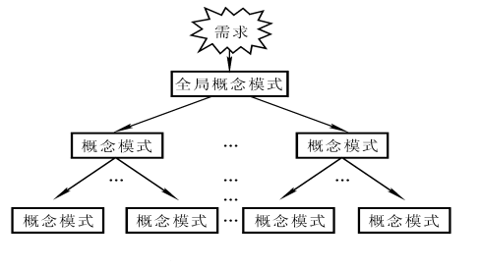
概念结构设计的方法与步骤（续）
自顶向下策略

Slide 85
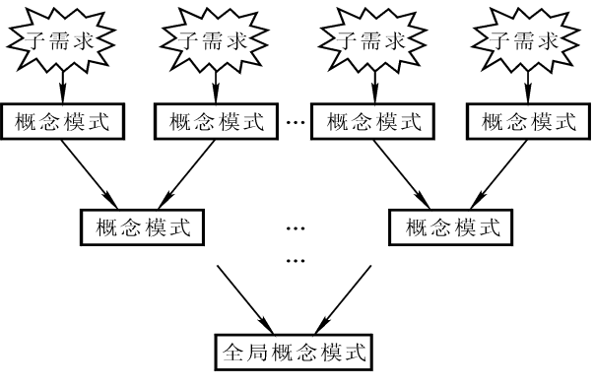
概念结构设计的方法与步骤（续）
自底向上策略

Slide 86
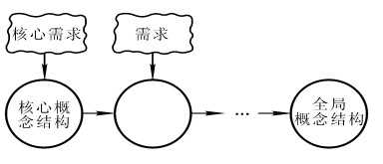
概念结构设计的方法与步骤（续）
逐步扩张

Slide 87
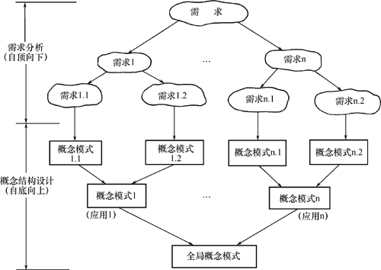
概念结构设计的方法与步骤（续）
常用策略
自顶向下地进行需求分析
自底向上地设计概念结构

Slide 88
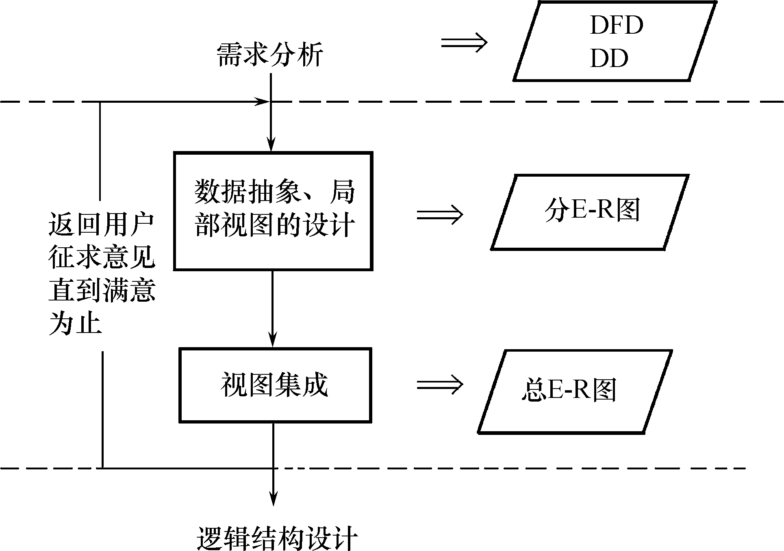
概念结构设计的方法与步骤（续）
自底向上设计概念结构的步骤
第1步：抽象数据并设计局部视图
第2步：集成局部视图，得到全局概念结构

Slide 89
概念结构设计
概念结构设计概述
概念结构设计的方法与步骤
数据抽象与局部视图设计
视图的集成

Slide 90
数据抽象与局部视图设计
数据抽象
局部视图设计

Slide 91
一、数据抽象
概念结构是对现实世界的一种抽象
从实际的人、物、事和概念中抽取所关心的共同特性，忽略非本质的细节
把这些特性用各种概念精确地加以描述
这些概念组成了某种模型

Slide 92
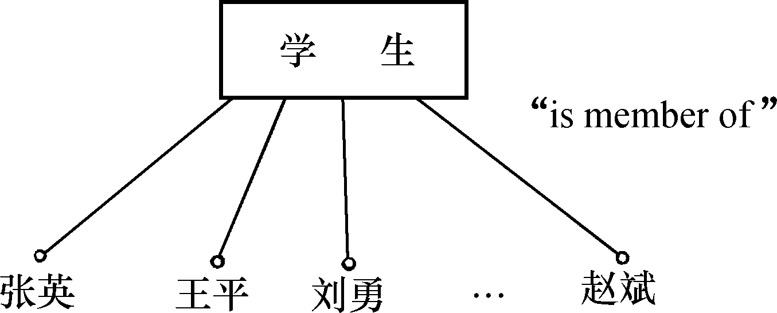
数据抽象（续）
三种常用抽象
1. 分类（Classification）
定义某一类概念作为现实世界中一组对象的类型
这些对象具有某些共同的特性和行为
它抽象了对象值和型之间的“is member of”的语义
在E-R模型中，实体型就是这种抽象

Slide 93
数据抽象（续）
2. 聚集（Aggregation）
定义某一类型的组成成分
它抽象了对象内部类型和成分之间“is part of”的语义
在E-R模型中若干属性的聚集组成了实体型，就是这种抽象

Slide 94
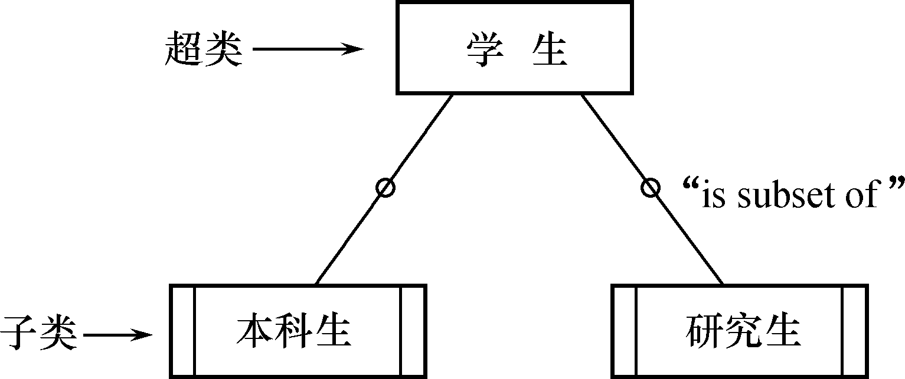
数据抽象（续）
3. 概括/泛化（Generalization）
定义类型之间的一种子集联系
它抽象了类型之间的“is subset of”的语义
概括有一个很重要的性质：继承性。子类继承超类上定义的所有抽象

Slide 95
数据抽象（续）
注：原E-R模型不具有概括，本书对E-R模型作了扩充，允许定义超类实体型和子类实体型
用双竖边的矩形框表示子类，
用直线加小圆圈表示超类-子类的联系

Slide 96
数据抽象（续）
数据抽象的用途
对需求分析阶段收集到的数据进行分类、组织（聚集），形成
实体
实体的属性，标识实体的码
确定实体之间的联系类型(1:1，1:n，m:n)

Slide 97
二、局部视图设计
设计分E-R图的步骤:
⒈选择局部应用
⒉逐一设计分E-R图

Slide 98
⒈ 选择局部应用
需求分析阶段，已用多层数据流图和数据字典描述了整个系统。
设计分E-R图首先需要根据系统的具体情况，在多层的数据流图中选择一个适当层次的数据流图，让这组图中每一部分对应一个局部应用，然后以这一层次的数据流图为出发点，设计分E-R图。

Slide 99
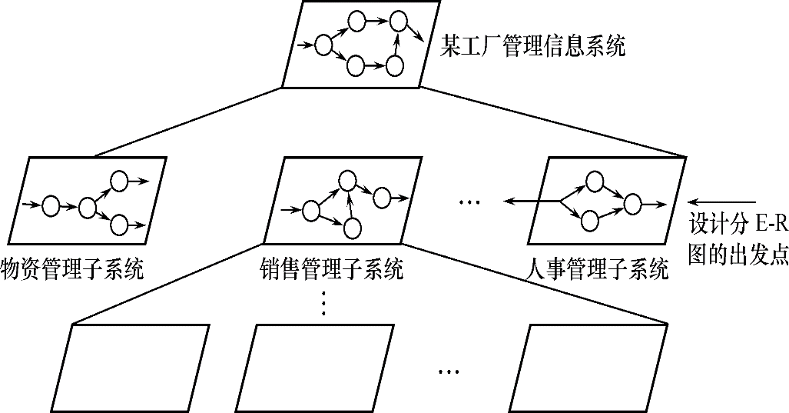
选择局部应用（续）
通常以中层数据流图作为设计分E-R图的依据。原因：
高层数据流图只能反映系统的概貌
中层数据流图能较好地反映系统中各局部应用的子系统组成
低层数据流图过细

Slide 100
选择局部应用（续）
例：由于学籍管理、课程管理等都不太复杂，因此可以它们入手设计学生管理子系统的分E-R图。如果局部应用比较复杂，则可以从更下层的数据流图入手。

Slide 101
⒉ 逐一设计分E-R图
任务
标定局部应用中的实体、属性、码，实体间的联系
将各局部应用涉及的数据分别从数据字典中抽取出来，参照数据流图，标定各局部应用中的实体、实体的属性、标识实体的码，确定实体之间的联系及其类型（1:1，1:n，m:n）

Slide 102
逐一设计分E-R图（续）
如何抽象实体和属性
实体：现实世界中一组具有某些共同特性和行为的对象就可以抽象为一个实体。对象和实体之间是“is member of"的关系。
例：在学校环境中，可把张三、李四等对象抽象为学生实体

Slide 103
逐一设计分E-R图（续）
属性：对象类型的组成成分可以抽象为实体的属性。组成成分与对象类型之间是“is part of"的关系。
例：学号、姓名、专业、年级等可以抽象为学生实体的属性。其中学号为标识学生实体的码。

Slide 104
逐一设计分E-R图（续）
如何区分实体和属性
实体与属性是相对而言的。同一事物，在一种应用环境中作为“属性”，在另一种应用环境中就必须作为“实体”。
例：学校中的系，在某种应用环境中，它只是作为“学生”实体的一个属性，表明一个学生属于哪个系；而在另一种环境中，由于需要考虑一个系的系主任、教师人数、学生人数、办公地点等，这时它就需要作为实体了。

Slide 105
逐一设计分E-R图（续）
一般原则
属性不能再具有需要描述的性质。即属性必须是不可分的数据项，不能再由另一些属性组成。
属性不能与其他实体具有联系。联系只发生在实体之间。
符合上述两条特性的事物一般作为属性对待
为了简化E-R图的处置，现实世界中的事物凡能够作为属性对待的，应尽量作为属性。

Slide 106
逐一设计分E-R图（续）
举例
例1：“学生”由学号、姓名等属性进一步描述，根据准则１，“学生”只能作为实体，不能作为属性。
例2：职称通常作为教师实体的属性，但在涉及住房分配时，由于分房与职称有关，也就是说职称与住房实体之间有联系，根据准则２，这时把职称作为实体来处理会更合适些。

Slide 107
逐一设计分E-R图（续）
设计分E-R图的步骤
（1）以数据字典为出发点定义E-R图。
数据字典中的“数据结构”、“数据流”和“数据存储”等已是若干属性的有意义的聚合
（2）按上面给出的准则进行必要的调整

Slide 108
逐一设计分E-R图（续）
例：学籍管理局部应用中主要涉及的实体包括学生、宿舍、档案材料、班级、班主任。
实体之间的联系：
由于一个宿舍可以住多个学生，而一个学生只能住在某一个宿舍中，因此宿舍与学生之间是1:n的联系
由于一个班级往往有若干名学生，而一个学生只能属于一个班级，因此班级与学生之间也是1:n的联系

Slide 109
逐一设计分E-R图（续）
由于班主任同时还要教课，因此班主任与学生之间存在指导联系，一个班主任要教多名学生，而一个学生只对应一个班主任，因此班主任与学生之间也是1:n的联系
而学生和他自己的档案材料之间，班级与班主任之间都是1:1的联系
学籍管理局部应用的分E-R图草图

Slide 110
逐一设计分E-R图（续）
接下来需要进一步斟酌该E-R图，做适当调整。
(1) 在一般情况下，性别通常作为学生实体的属性，但在本局部应用中，由于宿舍分配与学生性别有关，根据准则２，应该把性别作为实体对待
(2) 数据存储“学生登记表”，由于是手工填写，供存档使用，其中有用的部分已转入学生档案材料中，因此这里就不必作为实体了。
最后得到学籍管理局部应用的分E-R图

Slide 111
逐一设计分E-R图（续）
学生：｛学号，姓名，出生日期｝
性别：｛性别｝
档案材料：｛档案号，…… ｝
班级：｛班级号，学生人数｝
班主任：｛职工号，姓名，性别，
是否为优秀班主任｝
宿舍：｛宿舍编号，地址，人数｝
其中有下划线的属性为实体的码。

Slide 112
逐一设计分E-R图（续）
同样方法可以得到课程管理局部应用的分E-R图
各实体的属性分别为：
学生：｛姓名，学号，性别，年龄，所在系，
年级，平均成绩｝
课程：｛课程号，课程名，学分｝
教师：｛职工号，姓名，性别，职称｝
教科书：｛书号，书名，价钱｝
教室：｛教室编号，地址，容量｝

Slide 113
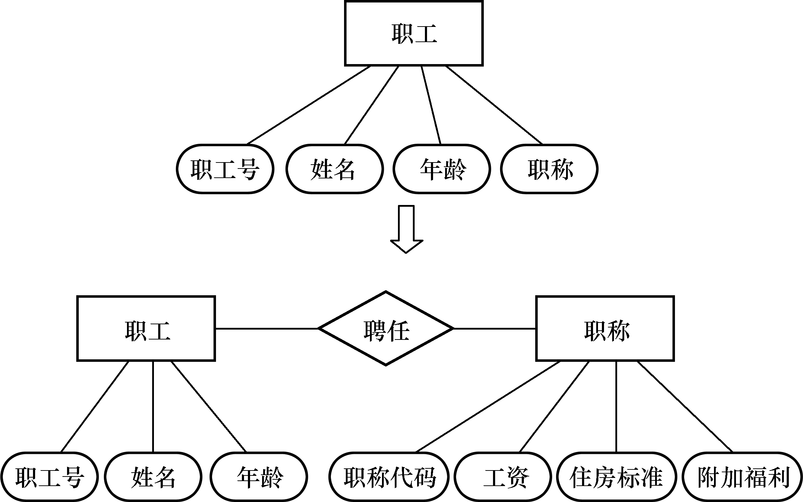
逐一设计分E-R图（续）
职称作为一个实体

Slide 114
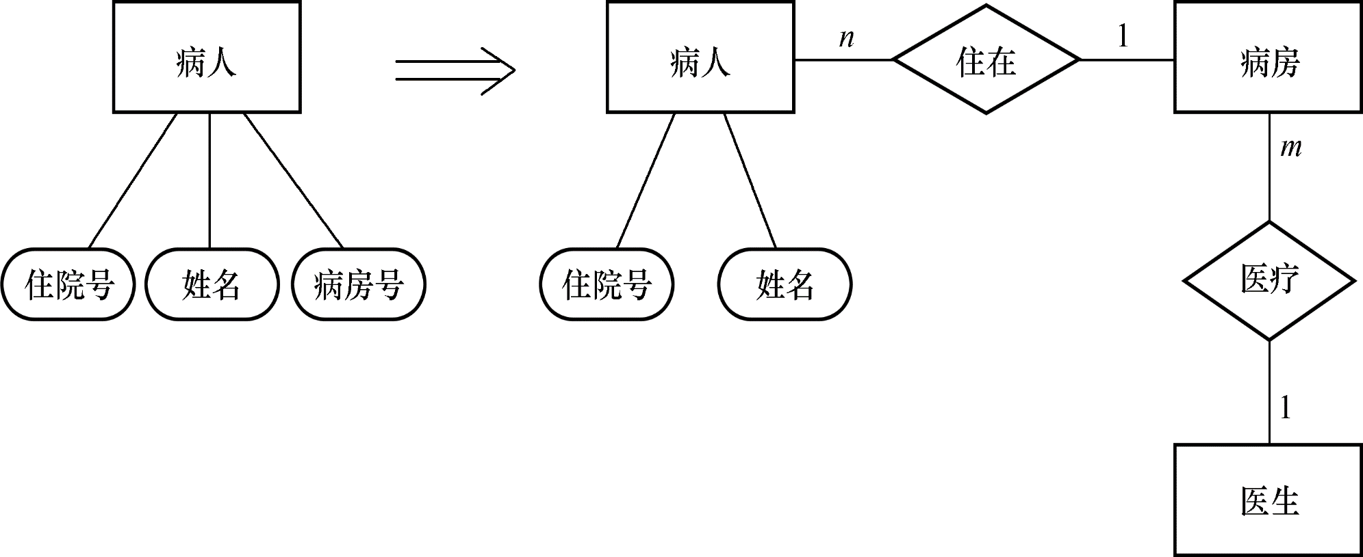
逐一设计分E-R图（续）
病房作为一个实体

Slide 115
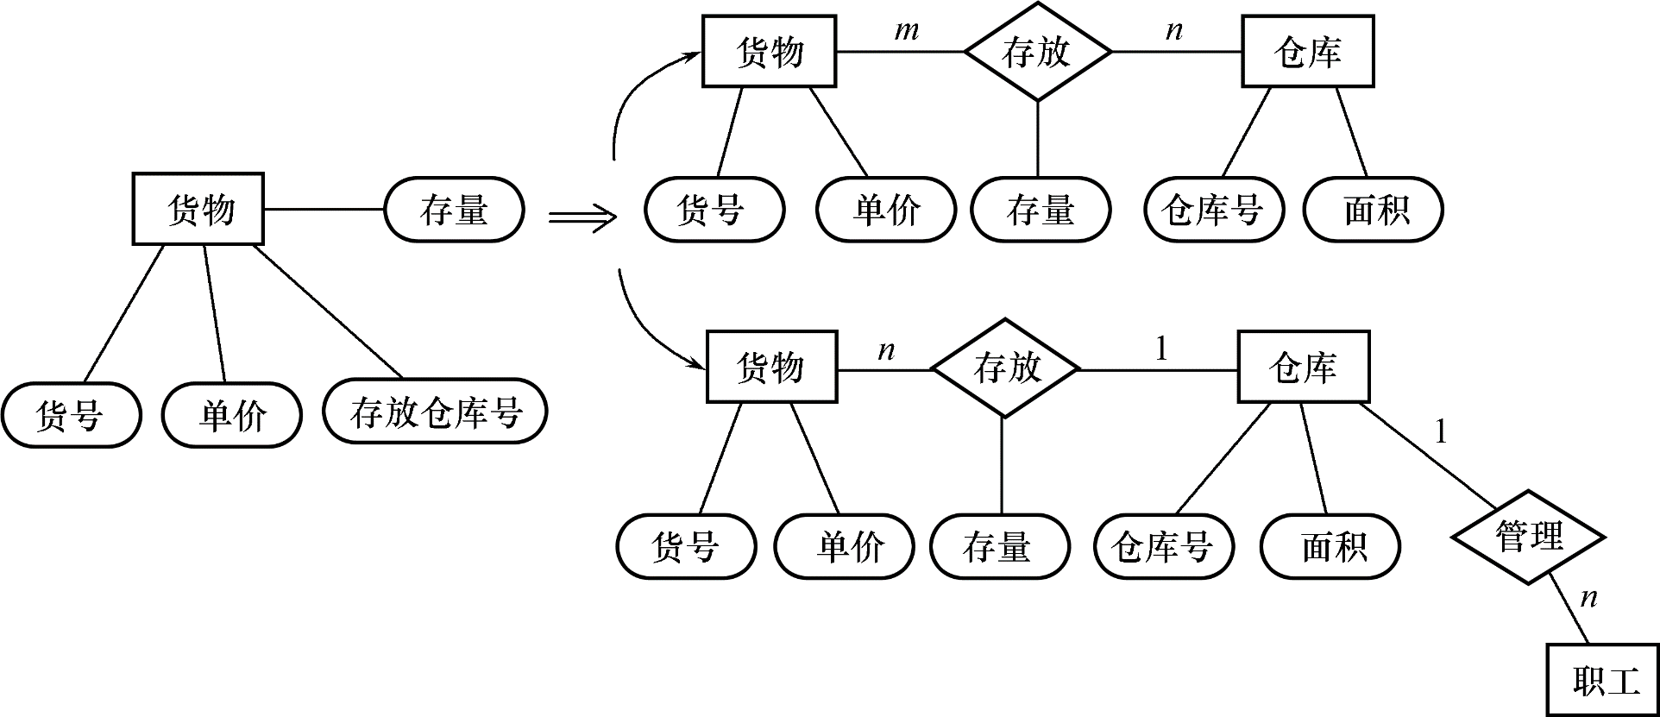
逐一设计分E-R图（续）
仓库作为一个实体

Slide 116
逐一设计分E-R图（续）
［实例］销售管理子系统分E-R图的设计
销售管理子系统的主要功能：
处理顾客和销售员送来的订单
工厂是根据订货安排生产的
交出货物同时开出发票
收到顾客付款后，根据发票存根和信贷情况进行应收款处理

Slide 117
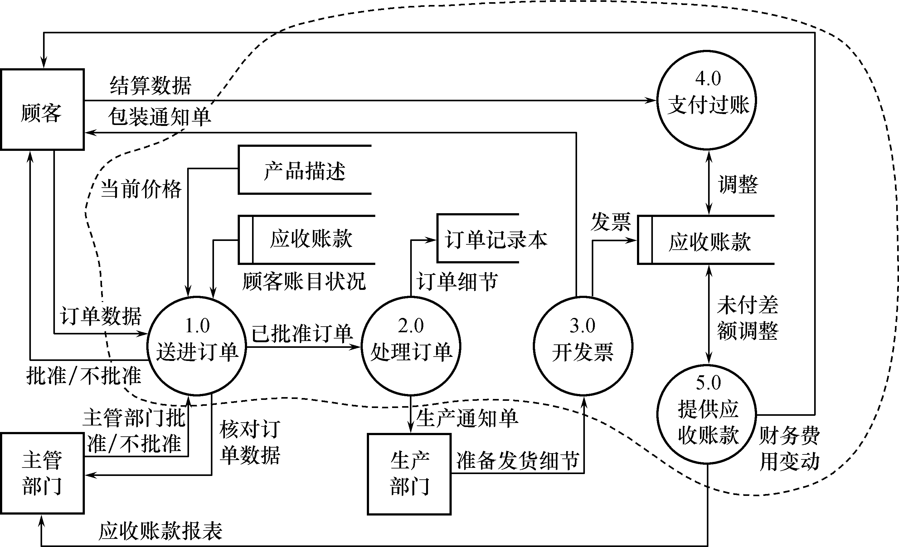
逐一设计分E-R图（续）
下图是第一层数据流图，虚线部分划出了系统边界
图7.18 销售管理子系统第一层数据流图

Slide 118
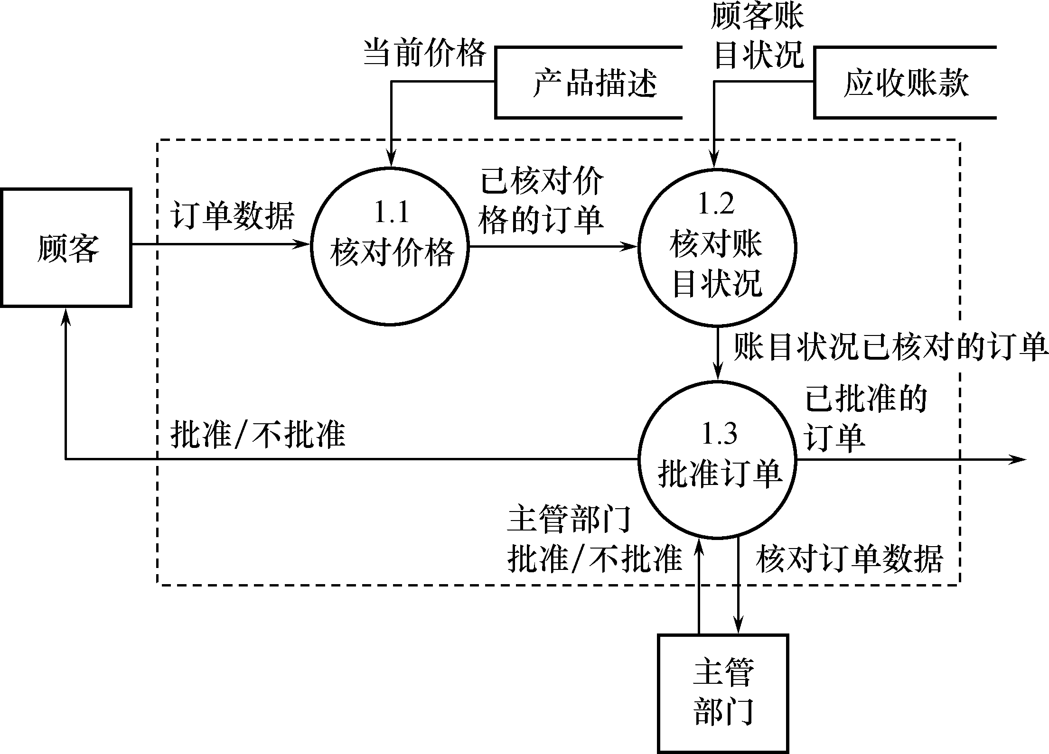
逐一设计分E-R图（续）
上图中把系统功能又分为4个子系统，下面四个图是第二层数据流图
图7.19 接收订单

Slide 119
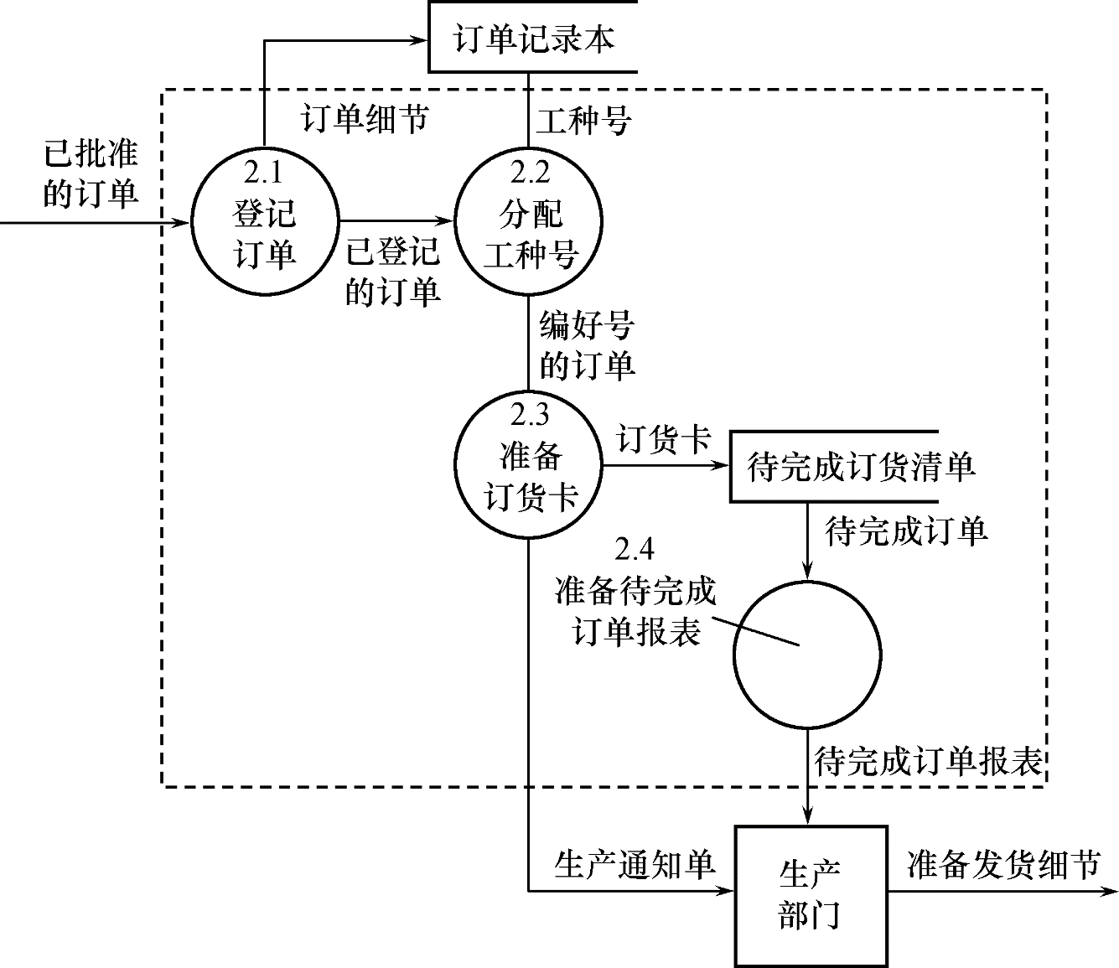
逐一设计分E-R图（续）
图7.20 处理订单

Slide 120
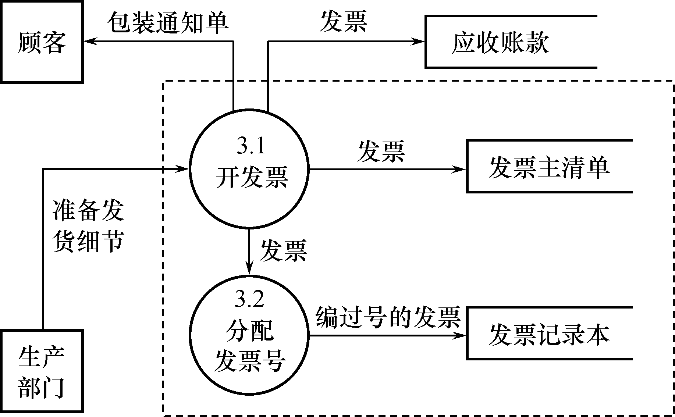
逐一设计分E-R图（续）
图7.21 开发票

Slide 121
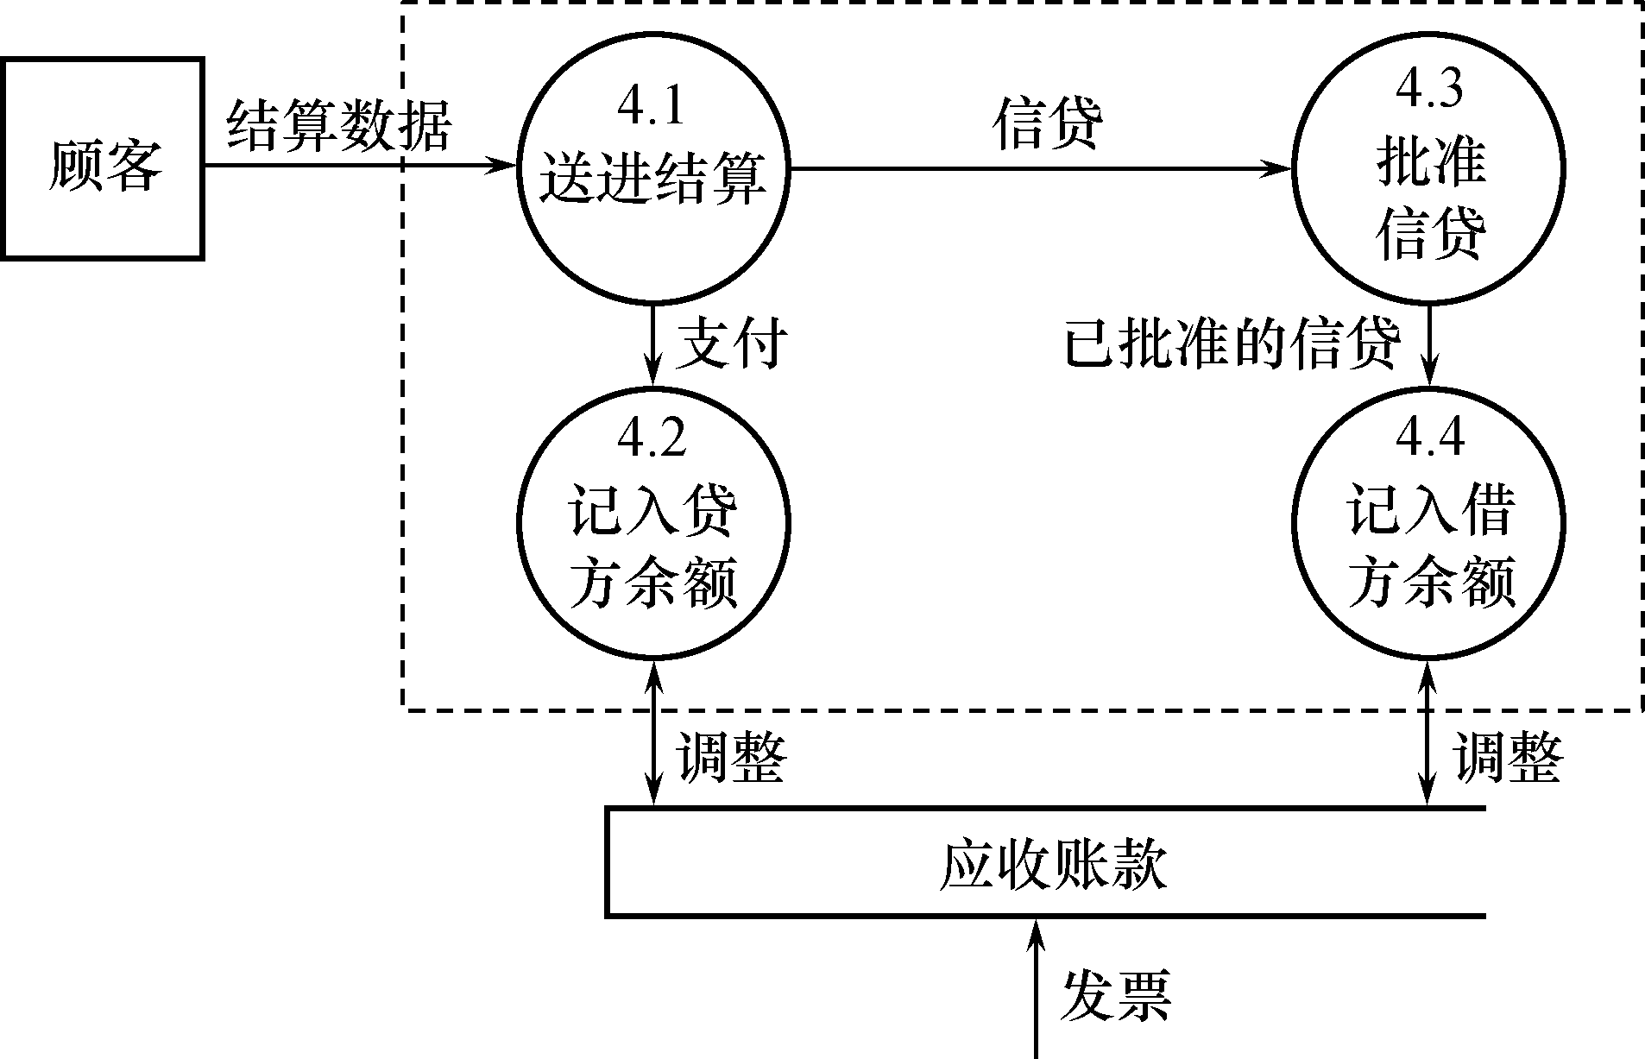
逐一设计分E-R图（续）
图7.22 支付过账

Slide 122
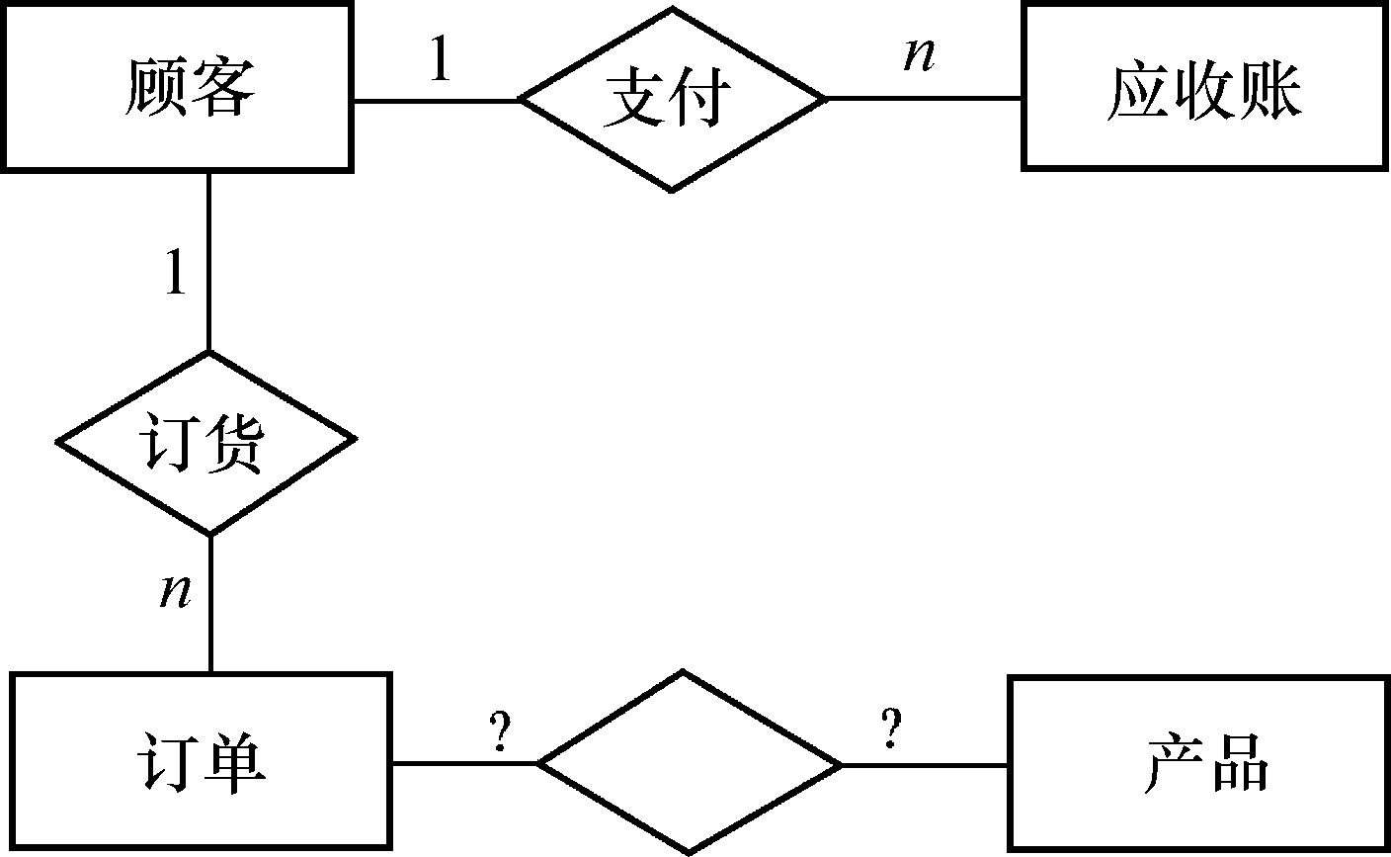
逐一设计分E-R图（续）
分E-R图的框架

Slide 123
逐一设计分E-R图（续）
参照第二层数据流图和数据字典，遵循两个准则，进行如下调整：
(1) 订单与订单细节是1∶n的联系
(2) 原订单和产品的联系实际上是订单细节和产品的联系。
(3) 图7.21中“发票主清单”是一个数据存储，不必作为实体加入分E-R图
(4) 工厂对大宗订货给予优惠

Slide 124
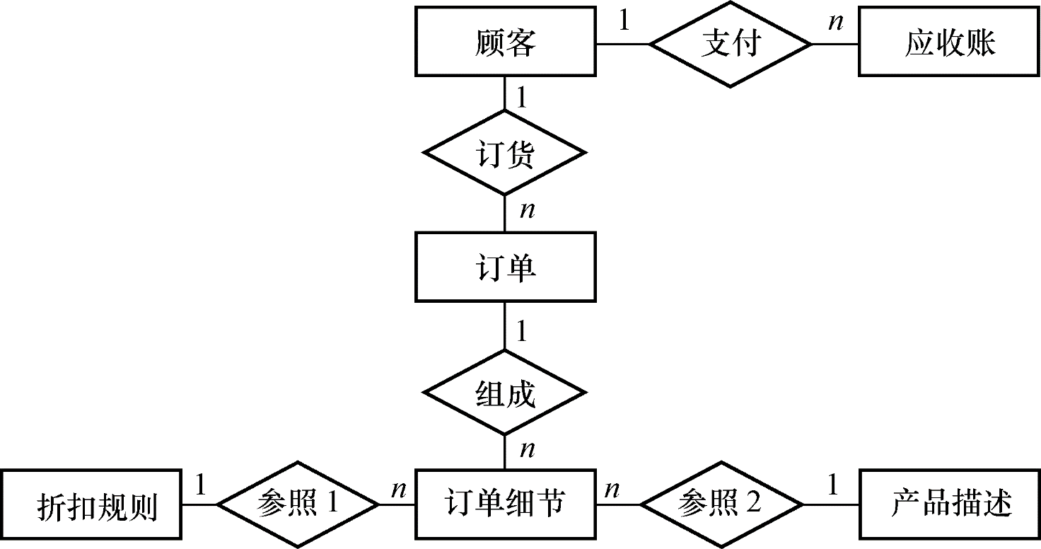
逐一设计分E-R图（续）
得到分E-R图如下图所示
销售管理子系统的分E-R图

Slide 125
逐一设计分E-R图（续）
对每个实体定义的属性如下：
顾客：{顾客号，顾客名，地址，电话，信贷状况，账目余额}
订单：{订单号，顾客号，订货项数，订货日期，交货日期，工种号，生产地点}
订单细则：{订单号，细则号，零件号，订货数，金额}
应收账款：{顾客号，订单号，发票号，应收金额，支付日期，支付金额，
当前余额，货款限额}
产品描述：{产品号，产品名，单价，重量}
折扣规则：{产品号，订货量，折扣}

Slide 126
概念结构设计
概念结构
概念结构设计的方法与步骤
数据抽象与局部视图设计
视图的集成

Slide 127
视图的集成
各个局部视图即分E-R图建立好后，还需要对它们进行合并，集成为一个整体的数据概念结构即总E-R图

Slide 128
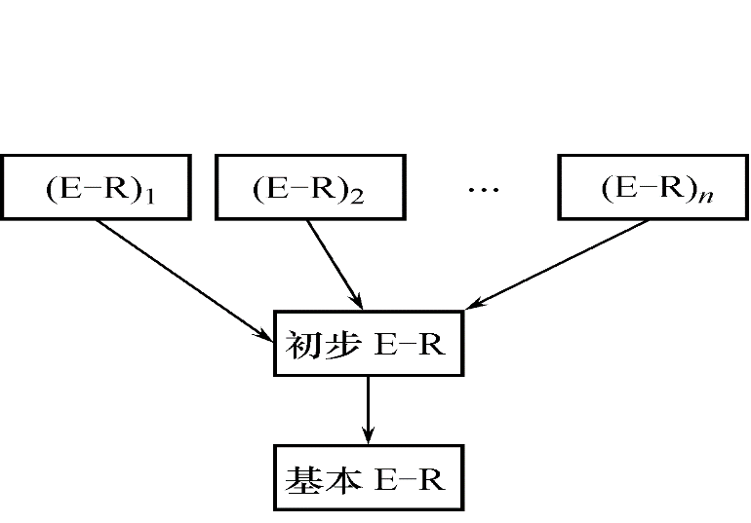
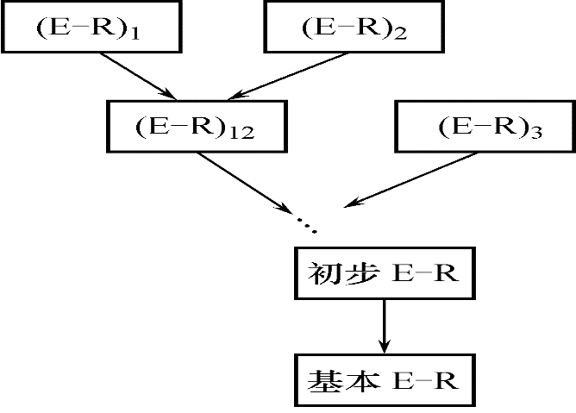
视图的集成（续）
视图集成的两种方式
一次集成（P229图7.25(a)）
一次集成多个分E-R图
通常用于局部视图比较简单时
逐步累积式（P229图7.25(b)）
首先集成两个局部视图（通常是比较关键的两个局部视图）
以后每次将一个新的局部视图集成进来

Slide 129
视图的集成（续）
集成局部E-R图的步骤
1. 合并
2. 修改与重构

Slide 130
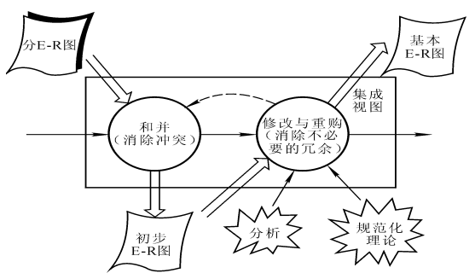
视图的集成（续）

Slide 131
一、合并分E-R图，生成初步E-R图
各分Ｅ－Ｒ图存在冲突
各个局部应用所面向的问题不同
由不同的设计人员进行设计
各个分E-R图之间必定会存在许多不一致的地方
合并分E-R图的主要工作与关键所在：合理消除各分E-R图的冲突

Slide 132
合并分E-R图，生成初步E-R图（续）
冲突的种类
属性冲突
命名冲突
结构冲突

Slide 133
⒈ 属性冲突
两类属性冲突
属性域冲突：属性值的类型、取值范围或取值集合不同。
例1， 由于学号是数字，因此某些部门（即局部应用）将学号定义为整数形式，而由于学号不用参与运算，因此另一些部门（即局部应用）将学号定义为字符型形式。
例2， 某些部门（即局部应用）以出生日期形式表示学生的年龄，而另一些部门（即局部应用）用整数形式表示学生的年龄。

Slide 134
属性冲突（续）
属性取值单位冲突。
例：学生的身高，有的以米为单位，有的以厘米为单位，有的以尺为单位。

Slide 135
属性冲突（续）
属性冲突的解决方法
通常用讨论、协商等行政手段加以解决

Slide 136
⒉ 命名冲突
两类命名冲突
同名异义：不同意义的对象在不同的局部应用中具有相同的名字
例，局部应用A中将教室称为房间
局部应用B中将学生宿舍称为房间
异名同义（一义多名）：同一意义的对象在不同的局部应用中具有不同的名字
例，有的部门把教科书称为课本
有的部门则把教科书称为教材

Slide 137
命名冲突（续）
命名冲突可能发生在属性级、实体级、联系级上。其中属性的命名冲突更为常见。
命名冲突的解决方法
通过讨论、协商等行政手段加以解决

Slide 138
⒊ 结构冲突
三类结构冲突
同一对象在不同应用中具有不同的抽象
例，“课程”在某一局部应用中被当作实体
在另一局部应用中则被当作属性
解决方法：通常是把属性变换为实体或把实体变换为属性，使同一对象具有相同的抽象。变换时要遵循两个准则。

Slide 139
结构冲突（续）
同一实体在不同局部视图中所包含的属性不完全相同，或者属性的排列次序不完全相同。
产生原因：不同的局部应用关心的是该实体的不同侧面。
解决方法：使该实体的属性取各分E-R图中属性的并集，再适当设计属性的次序。

Slide 140
结构冲突（续）
学生
学号
姓名
性别
平均成绩
(a)在局部应用A中

Slide 141
结构冲突（续）
学生
姓名
学号
出生日期
所在系
年级
(b)在局部应用B中

Slide 142
结构冲突（续）
学生
姓名
政治面貌
学号
(c)在局部应用C中

Slide 143
结构冲突（续）
学生
学号
姓名
出生
日期
政治
面貌
所在系
平均
成绩
年级
性别
(d)合并后

Slide 144
结构冲突（续）
实体之间的联系在不同局部视图中呈现不同的类型
例1， 实体E1与E2在局部应用A中是多对多联系，而在局部应用B中是一对多联系
例2， 在局部应用X中E1与E2发生联系，而在局部应用Y中E1、E2、E3三者之间有联系。
解决方法：根据应用语义对实体联系的类型进行综合或调整。(P226图6.27)

Slide 145
合并分E-R图生成初步E-R图实例
例：生成学校管理系统的初步E-R图
以合并学籍管理局部视图, 课程管理局部视图为例
这两个分E-R图存在着多方面的冲突：

Slide 146
合并分E-R图生成初步E-R图实例
(1) 班主任实际上也属于教师，也就是说学籍管理中的班主任实体与课程管理中的教师实体在一定程度上属于异名同义，可以应将学籍管理中的班主任实体与课程管理中的教师实体统一称为教师，统一后教师实体的属性构成为：
教师：
｛职工号，姓名，性别，职称，是否为优秀班主任｝

Slide 147
合并分E-R图生成初步E-R图实例
(2) 将班主任改为教师后，教师与学生之间的联系在两个局部视图中呈现两种不同的类型，一种是学籍管理中教师与学生之间的指导联系，一种是课程管理中教师与学生之间的教学联系，由于指导联系实际上可以包含在教学联系之中，因此可以将这两种联系综合为教学联系。

Slide 148
合并分E-R图生成初步E-R图实例
(3) 性别在两个局部应用中具有不同的抽象，它在学籍管理中为实体，在课程管理中为属性，按照前面提到的两个原则，在合并后的E-R图中性别只能作为实体，否则它无法与宿舍实体发生联系。

Slide 149
合并分E-R图生成初步E-R图实例
(4) 在两个局部E-R图中，学生实体属性组成及次序都存在差异，应将所有属性综合，并重新调整次序。假设调整结果为：
学生：｛学号，姓名，出生日期，年龄，所在系，年级，平均成绩｝
解决上述冲突后，学籍管理分E-R图与课程管理分E-R图合并为Ｐ198图6-16的形式。

Slide 150
二、修改与重构
基本任务
消除不必要的冗余，设计生成基本E-R图
分E-R图
合并
可能存在冗余的数据
和冗余的实体间联系
初步E-R图
消除不必要的冗余
基本E-R图

Slide 151
修改与重构（续）
1．冗余
2．消除冗余的方法

Slide 152
1．冗余
冗余的数据是指可由基本数据导出的数据，
冗余的联系是指可由其他联系导出的联系。
冗余数据和冗余联系容易破坏数据库的完整性，给数据库维护增加困难
并不是所有的冗余数据与冗余联系都必须加以消除，有时为了提高某些应用的效率，不得不以冗余信息作为代价。

Slide 153
冗余（续）
设计数据库概念结构时，哪些冗余信息必须消除，哪些冗余信息允许存在，需要根据用户的整体需求来确定。
消除不必要的冗余后的初步E-R图称为基本E-R图。

Slide 154
2．消除冗余的方法
分析方法
以数据字典和数据流图为依据，根据数据字典中关于数据项之间逻辑关系的说明来消除冗余。

Slide 155
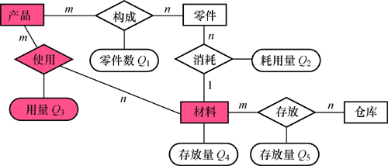
消除冗余的方法（续）
消除冗余

Slide 156
消除冗余的方法(续)
例，教师工资单中包括该教师的基本工资、各种补贴、应扣除的房租水电费以及实发工资。
由于实发工资可以由前面各项推算出来，因此可以去掉，在需要查询实发工资时根据基本工资、各种补贴、应扣除的房租水电费数据临时生成。

Slide 157
消除冗余的方法（续）
效率VS冗余信息
需要根据用户的整体需求来确定
若人为地保留了一些冗余数据，则应把数据字典中数据关联的说明作为完整性约束条件
Q4=∑Q5
一旦Q5修改后就应当触发完整性检查，对Q4进行修改
一种更好的方法是把冗余数据定义在视图中

Slide 158
消除冗余的方法（续）
规范化理论
函数依赖的概念提供了消除冗余联系的形式化工具

Slide 159
消除冗余的方法（续）
方法
1. 确定分E-R图实体之间的数据依赖F_{L} 。实体之间一对一、一对多、多对多的联系可以用实体码之间的函数依赖来表示。
例：
班级和学生之间一对多的联系：
学号→班级号
学生和课程之间多对多的联系：
（学号，课程号） →成绩

Slide 160
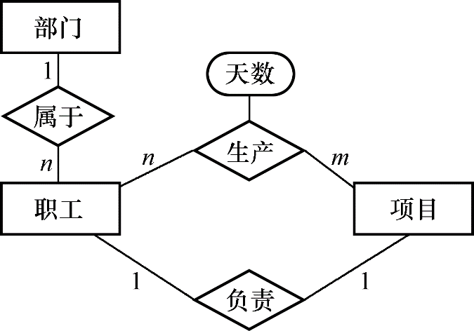
消除冗余的方法（续）
上图中，
部门和职工之间一对多的联系可表示为：
职工号→部门号
职工和产品之间多对多的联系可表示为：
（职工号，产品号）→工作天数
得到函数依赖集F_{L}

Slide 161
消除冗余的方法（续）
2. 求F_{L}的最小覆盖G_{L} ，差集为
D = F_{L}-G_{L}。
逐一考察D中的函数依赖，确定是否是冗余的联系，若是，就把它去掉。

Slide 162
消除冗余的方法（续）
由于规范化理论受到泛关系假设的限制，应注意下面两个问题：
1.冗余的联系一定在D中，而D中的联系不一定是冗余的；
2.当实体之间存在多种联系时要将实体之间的联系在形式上加以区分。
例P231图7.28中
部门和职工之间两种联系表示为：
负责人.职工号→部门号
部门号→负责人.职工号

Slide 163
泛关系假设
假设存在着一个单一的关系模式
“假设已知一个模式Sφ，它仅由单个关系模式组成，问题是要设计一个模式SD，它与Sφ‘等价’，但在某些方面更好一些”
从一个关系模式出发，而不是从一组关系模式出发实行分解
“等价”的定义也是一组关系模式与一个关系模式的“等价”

Slide 164
泛关系假设(Universal Relation Assumption)。
设有关系模式R(U)，属性集为U，R_{1、···、}R_{k}都是U的子集，并且有R₁∪R₂∪…∪R_{K}=U。关系模式_{R1、···、Rk}的集合用ρ表示，
。用ρ代替R的过程称为关系模式的分解。这里ρ称为R的一个分解，也称为数据库模式。
一般把上述的R称为泛关系模式，R对应的当前值称为泛关系。数据库模式ρ对应的当前值称为数据库实例，它是由数据库模式中的每一个关系模式的当前值组成的。^{[1]}
数据库中每一个关系都是全部属性构成的关系的投影，此时由全部属性构成的关系称为泛关系。^{[2]}
泛关系模型的目的在于获得完全的存取路径独立性.为了使泛关系模型能够较好地工作，要求数据库满足一些基本假设。
泛关系概念作为关系数据库理论的一个重要分支已逐渐发展起来。起初，它作为关系数据库设计理论中关系模式的设计工具而被引入。近年来，人们开始认识到它在数据模型方而的作用,提出了泛关系模型和泛关系数据库。

Slide 165
泛关系假设(续)
泛关系假设是运用规范化理论时的障碍
承认了泛关系假设，就等于承认了现实世界各实体间只能有一种联系

Slide 166
消除冗余，设计生成基本E-R图实例
(1) 学生实体中的年龄属性可以由出生日期推算出来，属于冗余数据，应该去掉。这样不仅可以节省存储空间，而且当某个学生的出生日期有误，进行修改后，无须相应修改年龄，减少了产生数据不一致的机会。
学生：｛学号，姓名，出生日期，所在系，
年级，平均成绩｝

Slide 167
消除冗余，设计生成基本E-R图实例（续）
(2) 教室实体与班级实体的上课联系可以由教室与课程之间的开设联系、课程与学生之间的选修联系、学生与班级之间的组成联系三者推导出来，因此属于冗余联系，可以消去。

Slide 168
消除冗余，设计生成基本E-R图实例（续）
(3) 学生实体中的平均成绩可以从选修联系中的成绩属性中推算出来
由于应用中需要经常查询某个学生的平均成绩，每次都进行这种计算效率就会太低，因此为提高效率，保留该冗余数据
但定义一个触发器来保证学生的平均成绩等于该学生各科成绩的平均值。
任何一科成绩修改后，或该学生学了新的科目并有成绩后，就触发该触发器去修改该学生的平均成绩属性值。

Slide 169
消除冗余，设计生成基本E-R图实例
支持的数据模型，它是各种数据模型的共同基础，因而比数据模型更一般、更抽象、更接近现实世界。
［实例］ 某工厂管理信息系统的视图集成。
图1.14(c)、图7.24、图7.29分别为该厂物资、销售
和劳动人事管理的分E-R图
图7.30为该系统的基本E-R图

Slide 170
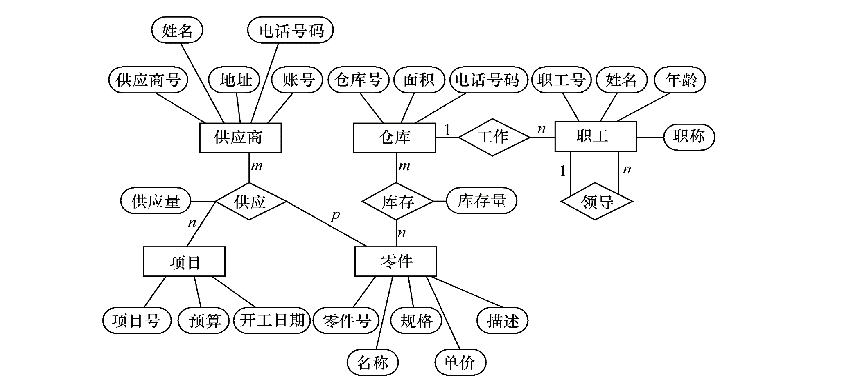
消除冗余，设计生成基本E-R图实例（续）
支持的数据模型，它是各种数据模型的共同基础，因而比数据模型更一般、更抽象、更接近现实世界。
该厂物资管理分E-R图
图1.14(c) 工厂物资管理E-R图

Slide 171
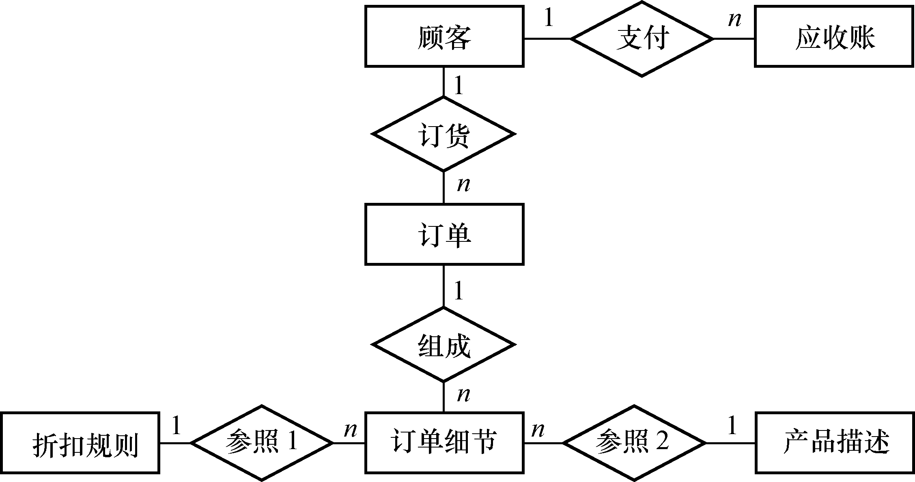
消除冗余，设计生成基本E-R图实例（续）
支持的数据模型，它是各种数据模型的共同基础，因而比数据模型更一般、更抽象、更接近现实世界。
该厂销售管理分E-R图
图7.24 销售管理子系统的分E-R图

Slide 172

消除冗余，设计生成基本E-R图实例（续）
支持的数据模型，它是各种数据模型的共同基础，因而比数据模型更一般、更抽象、更接近现实世界。
该厂劳动人事管理分E-R图
图7.29 劳动人事管理的分E-R图

Slide 173
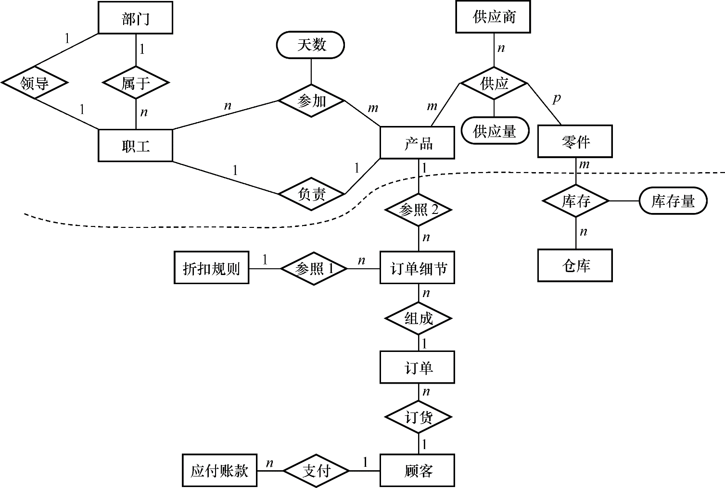
消除冗余，设计生成基本E-R图实例（续）
支持的数据模型，它是各种数据模型的共同基础，因而比数据模型更一般、更抽象、更接近现实世界。
系统的基本E-R(图7.30)
某工厂管理信息系统的基本E-R图

Slide 174
三、验证整体概念结构
视图集成后形成一个整体的数据库概念结构，对该整体概念结构还必须进行进一步验证，确保它能够满足下列条件：
整体概念结构内部必须具有一致性，不存在互相矛盾的表达。
整体概念结构能准确地反映原来的每个视图结构，包括属性、实体及实体间的联系。
整体概念结构能满足需要分析阶段所确定的所有要求。

Slide 175
验证整体概念结构（续）
整体概念结构最终还应该提交给用户，征求用户和有关人员的意见，进行评审、修改和优化，然后把它确定下来，作为数据库的概念结构，作为进一步设计数据库的依据。

Slide 176
数据库设计
数据库的设计过程
需求分析
概念结构设计
逻辑结构设计
物理数据库设计
实施
运行维护
设计过程中往往还会有许多反复。

Slide 177
概念结构设计小结
什么是概念结构设计
现实世界
需求分析
信息世界
概念结构设计
机器世界

Slide 178
概念结构设计小结
概念结构设计的步骤
抽象数据并设计局部视图
集成局部视图，得到全局概念结构
验证整体概念结构

Slide 179
概念结构设计小结
数据抽象
分类
聚集
概括

Slide 180
概念结构设计小结
设计局部视图
⒈ 选择局部应用
⒉ 逐一设计分E-R图
标定局部应用中的实体、属性、码，实体间的联系
用E-R图描述出来

Slide 181
概念结构设计小结
集成局部视图
1.合并分E-R图，生成初步E-R图
消除冲突
属性冲突
命名冲突
结构冲突
2. 修改与重构
消除不必要的冗余，设计生成基本E-R图
分析方法
规范化理论

Slide 182
数据库设计
数据库设计概述
需求分析
概念结构设计
逻辑结构设计
数据库的物理设计
数据库实施
数据库运行与维护
小结

Slide 183
逻辑结构设计
逻辑结构设计的任务
概念结构是各种数据模型的共同基础
为了能够用某一DBMS实现用户需求，还必须将概念结构进一步转化为相应的数据模型，这正是数据库逻辑结构设计所要完成的任务。

Slide 184
逻辑结构设计
逻辑结构设计的步骤
将概念结构转化为一般的关系、网状、层次模型
将转化来的关系、网状、层次模型向特定DBMS支持下的数据模型转换
对数据模型进行优化

Slide 185
逻辑结构设计
转化为一般数据模型
转化为特定DBMS支持下的据模型
优化模型
概念结
构设计
数据库
物理设计
优化方法如规范化理论
特定DBMS的特点与限制
基本E-R图
转换规则
逻辑
模型

Slide 186
逻辑结构设计
E-R图向关系模型的转换
向特定DBMS规定的模型进行转换
数据模型的优化
设计用户子模式

Slide 187
E-R图向关系模型的转换
转换内容
转换原则

Slide 188
E-R图向关系模型的转换（续）
转换内容
E-R图由实体、实体的属性和实体之间的联系三个要素组成
关系模型的逻辑结构是一组关系模式的集合
将E-R图转换为关系模型：将实体、实体的属性和实体之间的联系转化为关系模式。

Slide 189
E-R图向关系模型的转换（续）
转换原则
⒈ 一个实体型转换为一个关系模式。
关系的属性：实体型的属性
关系的码：实体型的码
例，学生实体可以转换为如下关系模式：
学生（学号，姓名，出生日期，所在系，
年级，平均成绩）
性别、宿舍、班级、档案材料、教师、课程、教室、教科书都分别转换为一个关系模式。

Slide 190
学生
学号
姓名
出生
日期
所在系
年级
平均
成绩

Slide 191
E-R图向关系模型的转换（续）
⒉ 一个m:n联系转换为一个关系模式。
关系的属性：与该联系相连的各实体的码以及联系本身的属性
关系的码：各实体码的组合
例，“选修”联系是一个m:n联系，可以将它转换为如下关系模式，其中学号与课程号为关系的组合码：
选修（学号，课程号，成绩）

Slide 192
E-R图向关系模型的转换（续）
⒊ 一个1:n联系可以转换为一个独立的关系模式，也可以与n端对应的关系模式合并。
1) 转换为一个独立的关系模式
关系的属性：与该联系相连的各实体的码以及联系本身的属性
关系的码：n端实体的码

Slide 193
E-R图向关系模型的转换（续）
⒊ 一个1:n联系可以转换为一个独立的关系模式，也可以与n端对应的关系模式合并。
2) 与n端对应的关系模式合并
合并后关系的属性：在n端关系中加入1端关系的码和联系本身的属性
合并后关系的码：不变
可以减少系统中的关系个数，一般情况下更倾向于采用这种方法

Slide 194
E-R图向关系模型的转换（续）
例，“组成”联系为1:n联系。
将其转换为关系模式的两种方法：
1)使其成为一个独立的关系模式：
组成（学号，班级号）
2)将其学生关系模式合并：
学生（学号，姓名，出生日期，所在系，
年级，班级号，平均成绩）

Slide 195
E-R图向关系模型的转换（续）
⒋ 一个1:1联系可以转换为一个独立的关系模式，也可以与任意一端对应的关系模式合并。
1) 转换为一个独立的关系模式
关系的属性：与该联系相连的各实体的码以及联系本身的属性
关系的候选码：每个实体的码均是该关系的候选码

Slide 196
E-R图向关系模型的转换（续）
⒋ 一个1:1联系可以转换为一个独立的关系模式，也可以与任意一端对应的关系模式合并。
2) 与某一端对应的关系模式合并
合并后关系的属性：加入对应关系的码和联系本身的属性
合并后关系的码：不变

Slide 197
E-R图向关系模型的转换（续）
例，“管理”联系为1:1联系，可以有三种转换方法：
（1）转换为一个独立的关系模式：
管理（职工号，班级号）
或 管理（职工号，班级号）
（2）“管理”联系与班级关系模式合并，则只需在班级关系中加入教师关系的码，即职工号：
班级：（班级号，学生人数，职工号）
（3）“管理”联系与教师关系模式合并，则只需在教师关系中加入班级关系的码，即班级号：
教师：（职工号，姓名，性别，职称，班级号，
是否为优秀班主任）

Slide 198
E-R图向关系模型的转换（续）
注意：
从理论上讲，1:1联系可以与任意一端对应的关系模式合并。
但在一些情况下，与不同的关系模式合并效率会大不一样。因此究竟应该与哪端的关系模式合并需要依应用的具体情况而定。
由于连接操作是最费时的操作，所以一般应以尽量减少连接操作为目标。
例如，如果经常要查询某个班级的班主任姓名，则将管理联系与教师关系合并更好些。

Slide 199
E-R图向关系模型的转换（续）
⒌ 三个或三个以上实体间的一个多元联系转换为一个关系模式。
关系的属性：与该多元联系相连的各实体的码以及联系本身的属性
关系的码：各实体码的组合
例，“讲授”联系是一个三元联系，可以将它转换为如下关系模式，其中课程号、职工号和书号为关系的组合码：
讲授（课程号，职工号，书号）

Slide 200
E-R图向关系模型的转换（续）
⒍ 同一实体集的实体间的联系，即自联系，也可按上述1:1、1:n和m:n三种情况分别处理。
例，如果教师实体集内部存在领导与被领导的1:n自联系，我们可以将该联系与教师实体合并，这时主码职工号将多次出现，但作用不同，可用不同的属性名加以区分：
教师：｛职工号，姓名，性别，职称，系主任｝

Slide 201
E-R图向关系模型的转换（续）
⒎ 具有相同码的关系模式可合并。
目的：减少系统中的关系个数。
合并方法：将其中一个关系模式的全部属性加入到另一个关系模式中，然后去掉其中的同义属性（可能同名也可能不同名），并适当调整属性的次序。

Slide 202
E-R图向关系模型的转换（续）
例，“拥有”关系模式：
拥有（学号，性别）
与学生关系模式：
学生（学号，姓名，出生日期，所在系，年级，
班级号，平均成绩）
都以学号为码，可以将它们合并为一个关系模式：
学生（学号，姓名，性别，出生日期，所在系，
年级，班级号，平均成绩）

Slide 203
E-R图向关系模型的转换（续）
实例
按照上述七条原则，学生管理子系统中的18个实体和联系可以转换为下列关系模型：
学生（学号，姓名，性别，出生日期，所在系，
年级，班级号，平均成绩，档案号）
性别（性别，宿舍楼）
宿舍（宿舍编号，地址，性别，人数）
班级（班级号，学生人数）
教师（职工号，姓名，性别，职称，班级号，
是否为优秀班主任）

Slide 204
E-R图向关系模型的转换（续）
教学（职工号，学号）
课程（课程号，课程名，学分，教室号）
选修（学号，课程号，成绩）
教科书（书号，书名，价钱）
教室（教室编号，地址，容量）
讲授（课程号，教师号，书号）
档案材料（档案号，……）

Slide 205
E-R图向关系模型的转换（续）
该关系模型由12个关系模式组成。
其中：
学生关系模式包含了“拥有”联系、“组成”联系、“归档”联系所对应的关系模式
教师关系模式包含了“管理”联系所对应的关系模式；
宿舍关系模式包含了“住宿”联系所对应的关系模式；
课程关系模式包含了“开设”联系所对应的关系模式。

Slide 206
逻辑结构设计
E-R图向关系模型的转换
向特定DBMS规定的模型进行转换
数据模型的优化
设计用户子模式

Slide 207
向特定DBMS规定的模型进行转换
一般的数据模型还需要向特定DBMS规定的模型进行转换。
转换的主要依据是所选用的DBMS的功能及限制。没有通用规则。
对于关系模型来说，这种转换通常都比较简单。

Slide 208
逻辑结构设计
E-R图向关系模型的转换
向特定DBMS规定的模型进行转换
数据模型的优化
设计用户子模式

Slide 209
数据模型的优化
数据库逻辑设计的结果不是唯一的。
得到初步数据模型后，还应该适当地修改、调整数据模型的结构，以进一步提高数据库应用系统的性能，这就是数据模型的优化。
关系数据模型的优化通常以规范化理论为指导。

Slide 210
数据模型的优化（续）
优化数据模型的方法
⒈ 确定数据依赖
按需求分析阶段所得到的语义，分别写出每个关系模式内部各属性之间的数据依赖以及不同关系模式属性之间数据依赖。

Slide 211
数据模型的优化（续）
例，课程关系模式内部存在下列数据依赖：
课程号→课程名
课程号→学分
课程号→教室号
选修关系模式中存在下列数据依赖：
（学号，课程号）→成绩

Slide 212
数据模型的优化（续）
学生关系模式中存在下列数据依赖：
学号→姓名
学号→性别
学号→出生日期
学号→所在系
学号→年级
学号→班级号
学号→平均成绩
学号→档案号

Slide 213
数据模型的优化（续）
学生关系模式的学号与选修关系模式的学号之间存在数据依赖：
学生.学号→选修.学号

Slide 214
数据模型的优化（续）
⒉ 对于各个关系模式之间的数据依赖进行极小化处理，消除冗余的联系。

Slide 215
数据模型的优化（续）
⒊ 按照数据依赖的理论对关系模式逐一进行分析，考查是否存在部分函数依赖、传递函数依赖、多值依赖等，确定各关系模式分别属于第几范式。
例如经过分析可知，课程关系模式属于BC范式。

Slide 216
数据模型的优化（续）
⒋ 按照需求分析阶段得到的各种应用对数据处理的要求，分析对于这样的应用环境这些模式是否合适，确定是否要对它们进行合并或分解。

Slide 217
数据模型的优化（续）
并不是规范化程度越高的关系就越优。
当一个应用的查询中经常涉及到两个或多个关系模式的属性时，系统必须经常地进行联接运算，而联系运算的代价是相当高的，可以说关系模型低效的主要原因就是做联接运算引起的，因此在这种情况下，第二范式甚至第一范式也许是最好的。

Slide 218
数据模型的优化（续）
非BCNF的关系模式虽然从理论上分析会存在不同程度的更新异常，但如果在实际应用中对此关系模式只是查询，并不执行更新操作，则就不会产生实际影响。
对于一个具体应用来说，到底规范化进行到什么程度，需要权衡响应时间和潜在问题两者的利弊才能决定。一般说来，第三范式就足够了。

Slide 219
数据模型的优化（续）
例：在关系模式
学生成绩单(学号,英语,数学,语文,平均成绩)
中存在下列函数依赖：
学号→英语
学号→数学
学号→语文
学号→平均成绩
(英语, 数学, 语文)→平均成绩

Slide 220
数据模型的优化（续）
显然有：
学号→(英语,数学,语文)
因此该关系模式中存在传递函数信赖，是2NF关系。
虽然平均成绩可以由其他属性推算出来，但如果应用中需要经常查询学生的平均成绩，为提高效率，我们仍然可保留该冗余数据，对关系模式不再做进一步分解。

Slide 221
数据模型的优化（续）
⒌ 按照需求分析阶段得到的各种应用对数据处理的要求，对关系模式进行必要的分解或合并，以提高数据操作的效率和存储空间的利用率
常用分解方法
水平分解
垂直分解

Slide 222
数据模型的优化（续）
水平分解
什么是水平分解
把(基本)关系的元组分为若干子集合，定义每个子集合为一个子关系，以提高系统的效率。

Slide 223
数据模型的优化（续）
水平分解的适用范围
1. 满足“80/20原则”的应用
80/20原则：一个大关系中，经常被使用的数据只是关系的一部分，约20%
把经常使用的数据分解出来，形成一个子关系，可以减少查询的数据量。

Slide 224
数据模型的优化（续）
水平分解的适用范围
2. 并发事务经常存取不相交的数据
如果关系R上具有n个事务，而且多数事务存取的数据不相交，则R可分解为少于或等于n个子关系，使每个事务存取的数据对应一个关系。

Slide 225
数据模型的优化（续）
垂直分解
什么是垂直分解
把关系模式R的属性分解为若干子集合，形成若干子关系模式。
垂直分解的原则
经常在一起使用的属性从R中分解出来形成一个子关系模式。

Slide 226
数据模型的优化（续）
垂直分解的优点
可以提高某些事务的效率
垂直分解的缺点
可能使另一些事务不得不执行连接操作，从而降低了效率。

Slide 227
数据模型的优化（续）
垂直分解的适用范围
取决于分解后R上的所有事务的总效率是否得到了提高。
进行垂直分解的方法
简单情况：直观分解
复杂情况：用第五章中的模式分解算法
垂直分解必须不损失关系模式的语义(保持无损连接性和保持函数依赖)。

Slide 228
逻辑结构设计
E-R图向关系模型的转换
向特定DBMS规定的模型进行转换
数据模型的优化
设计用户子模式

Slide 229
设计用户子模式
定义数据库模式主要是从系统的时间效率、空间效率、易维护等角度出发。
定义用户外模式时应该更注重考虑用户的习惯与方便。包括三个方面：

Slide 230
设计用户子模式（续）
(1) 使用更符合用户习惯的别名
合并各分E-R图曾做了消除命名冲突的工作，以使数据库系统中同一关系和属性具有唯一的名字。这在设计数据库整体结构时是非常必要的。
但对于某些局部应用，由于改用了不符合用户习惯的属性名，可能会使他们感到不方便，

Slide 231
设计用户子模式（续）
(1) 使用更符合用户习惯的别名(续)
因此在设计用户的子模式时可以重新定义某些属性名，使其与用户习惯一致。
当然，为了应用的规范化，我们也不应该一味地迁就用户。
例：负责学籍管理的用户习惯于称教师模式的职工号为教师编号。因此可以定义视图，在视图中职工号重定义为教师编号

Slide 232
设计用户子模式（续）
(2) 针对不同级别的用户定义不同的外模式，以满足系统对安全性的要求。

Slide 233
设计用户子模式（续）
例：
教师关系模式中包括职工号、姓名、性别、出生日期、婚姻状况、学历、学位、政治面貌、职称、职务、工资、工龄等属性。
学籍管理应用只能查询教师的职工号、姓名、性别、职称数据；
课程管理应用只能查询教师的职工号、姓名、性别、学历、学位、职称数据；
教师管理应用则可以查询教师的全部数据。

Slide 234
设计用户子模式（续）
定义两个外模式：
教师_学籍管理(职工号，姓名，性别，职称)
教师_课程管理(工号，姓名，性别，学历，
学位，职称)
授权学籍管理应用只能访问教师_学籍管理视图
授权课程管理应用只能访问教师_课程管理视图
授权教师管理应用能访问教师表
这样就可以防止用户非法访问本来不允许他们查询的数据，保证了系统的安全性。

Slide 235
设计用户子模式（续）
(3) 简化用户对系统的使用
如果某些局部应用中经常要使用某些很复杂的查询，为了方便用户，可以将这些复杂查询定义为视图。

Slide 236
逻辑结构设计小结
任务
将概念结构转化为具体的数据模型
逻辑结构设计的步骤
将概念结构转化为一般的关系、网状、层次模型
将转化来的关系、网状、层次模型向特定DBMS支持下的数据模型转换
对数据模型进行优化
设计用户子模式

Slide 237
逻辑结构设计小结
E-R图向关系模型的转换内容
将E-R图转换为关系模型：将实体、实体的属性和实体之间的联系转化为关系模式。

Slide 238
逻辑结构设计小结
E-R图向关系模型的转换原则
⒈ 一个实体型转换为一个关系模式。
⒉ 一个m:n联系转换为一个关系模式。
⒊ 一个1:n联系可以转换为一个独立的关系模式，也可以与n端对应的关系模式合并。
⒋ 一个1:1联系可以转换为一个独立的关系模式，也可以与任意一端对应的关系模式合并。

Slide 239
逻辑结构设计小结
E-R图向关系模型的转换原则
⒌ 三个或三个以上实体间的一个多元联系转换为一个关系模式。
⒍ 同一实体集的实体间的联系，即自联系，也可按上述1:1、1:n和m:n三种情况分别处理。
⒎ 具有相同码的关系模式可合并。

Slide 240
逻辑结构设计小结
优化数据模型的方法
⒈ 确定数据依赖
⒉ 对于各个关系模式之间的数据依赖进行极小化处理，消除冗余的联系。
⒊ 确定各关系模式分别属于第几范式。
⒋ 分析对于应用环境这些模式是否合适，确定是否要对它们进行合并或分解。
⒌ 对关系模式进行必要的分解或合并

Slide 241
逻辑结构设计小结
设计用户子模式
1. 使用更符合用户习惯的别名
2. 针对不同级别的用户定义不同的外模式，以满足系统对安全性的要求。
3. 简化用户对系统的使用

Slide 242
数据库设计
数据库设计概述
需求分析
概念结构设计
逻辑结构设计
数据库的物理设计
数据库实施
数据库运行与维护
小结

Slide 243
数据库的物理设计
什么是数据库的物理设计
数据库在物理设备上的存储结构与存取方法称为数据库的物理结构，它依赖于给定的计算机系统。
为一个给定的逻辑数据模型选取一个最适合应用环境的物理结构的过程，就是数据库的物理设计。

Slide 244
数据库的物理设计
数据库物理设计的步骤
确定数据库的物理结构
对物理结构进行评价，评价的重点是时间和空间效率
如果评价结果满足原设计要求则可进入到物理实施阶段，否则，就需要重新设计或修改物理结构，有时甚至要返回逻辑设计阶段修改数据模型。

Slide 245
数据库物理设计
确定数据库的物理结构
评价数据库的物理结构
逻辑结
构设计
数据库
实施
逻辑
模型
物理
模型

Slide 246
数据库的物理设计
数据库的物理设计的内容和方法
关系模式存取方法选择
确定数据库的存储结构
评价物理结构

Slide 247
数据库的物理设计
数据库的物理设计的内容和方法
关系模式存取方法选择
确定数据库的存储结构
评价物理结构

Slide 248
数据库的物理设计的内容和方法
设计物理数据库结构的准备工作
1. 充分了解应用环境，详细分析要运行的事务，以获得选择物理数据库设计所需参数
2. 充分了解所用RDBMS的内部特征，特别是系统提供的存取方法和存储结构

Slide 249
数据库的物理设计的内容和方法（续）
选择物理数据库设计所需参数
数据库查询事务
查询的关系
查询条件所涉及的属性
连接条件所涉及的属性
查询的投影属性

Slide 250
数据库的物理设计的内容和方法（续）
选择物理数据库设计所需参数(续)
数据更新事务
被更新的关系
每个关系上的更新操作条件所涉及的属性
修改操作要改变的属性值
每个事务在各关系上运行的频率和性能要求

Slide 251
数据库的物理设计的内容和方法（续）
关系数据库物理设计的内容
1. 为关系模式选择存取方法(建立存取路径)
2. 设计关系、索引等数据库文件的物理存储结构

Slide 252
数据库的物理设计
数据库的物理设计的内容和方法
关系模式存取方法选择
确定数据库的存储结构
评价物理结构

Slide 253
关系模式存取方法选择
数据库系统是多用户共享的系统，对同一个关系要建立多条存取路径才能满足多用户的多种应用要求。
物理设计的第一个任务就是要确定选择哪些存取方法，即建立哪些存取路径。

Slide 254
关系模式存取方法选择（续）
DBMS常用存取方法
索引方法，目前主要是B+树索引方法
聚簇（Cluster）方法
HASH方法

Slide 255
一、索引存取方法的选择
选择索引存取方法的主要内容
根据应用要求确定
对哪些属性列建立索引
对哪些属性列建立组合索引
对哪些索引要设计为唯一索引

Slide 256
索引存取方法的选择（续）
选择索引存取方法的一般规则
如果一个(或一组)属性经常在查询条件中出现，则考虑在这个(或这组)属性上建立索引(或组合索引)
如果一个属性经常作为最大值和最小值等聚集函数的参数，则考虑在这个属性上建立索引
如果一个(或一组)属性经常在连接操作的连接条件中出现，则考虑在这个(或这组)属性上建立索引

Slide 257
索引存取方法的选择（续）
关系上定义的索引数过多会带来较多的额外开销
维护索引的开销
查找索引的开销

Slide 258
二、聚簇存取方法的选择
什么是聚簇
为了提高某个属性（或属性组）的查询速度，把这个或这些属性（称为聚簇码）上具有相同值的元组集中存放在连续的物理块称为聚簇
许多关系型DBMS都提供了聚簇功能

Slide 259
建立聚簇索引 （复习）
聚簇索引
建立聚簇索引后，基表中数据也需要按指定的聚簇属性值的升序或降序存放。也即聚簇索引的索引项顺序与表中元组的物理顺序一致。
例：
CREATE CLUSTER INDEX Stusname ON Student(Sname)；
在Student表的Sname（姓名）列上建立一个聚簇索引，而且Student表中的记录将按照Sname值的升序存放

Slide 260
建立聚簇索引 （复习）
在一个基本表上最多只能建立一个聚簇索引
聚簇索引的用途：对于某些类型的查询，可以提高查询效率
聚簇索引的适用范围
很少对基表进行增删操作
很少对其中的变长列进行修改操作

Slide 261
聚簇存取方法的选择（续）
聚簇的用途
1. 大大提高按聚簇属性进行查询的效率
例：假设学生关系按所在系建有索引，现在要查询信息系的所有学生名单。
信息系的500名学生分布在500个不同的物理块上时，至少要执行500次I/O操作。
如果将同一系的学生元组集中存放，则每读一个物理块可得到多个满足查询条件的元组，从而显著地减少了访问磁盘的次数。

Slide 262
聚簇存取方法的选择（续）
2. 节省存储空间
聚簇以后，聚簇码相同的元组集中在一起了，因而聚簇码值不必在每个元组中重复存储，只要在一组中存一次就行了

Slide 263
聚簇存取方法的选择（续）
聚簇的局限性
1. 聚簇只能提高某些特定应用的性能
2. 建立与维护聚簇的开销相当大
对已有关系建立聚簇，将导致关系中元组移动其物理存储位置，并使此关系上原有的索引无效，必须重建。
当一个元组的聚簇码改变时，该元组的存储位置也要做相应移动。

Slide 264
聚簇存取方法的选择（续）
聚簇的适用范围
1. 既适用于单个关系独立聚簇，也适用于多个关系组合聚簇
例：假设用户经常要按系别查询学生成绩单，这一查询涉及学生关系和选修关系的连接操作，即需要按学号连接这两个关系，为提高连接操作的效率，可以把具有相同学号值的学生元组和选修元组在物理上聚簇在一起。这就相当于把多个关系按“预连接”的形式存放，从而大大提高连接操作的效率。

Slide 265
聚簇存取方法的选择（续）
2. 当通过聚簇码进行访问或连接是该关系的主要应用，与聚簇码无关的其他访问很少或者是次要的时，可以使用聚簇。
尤其当SQL语句中包含有与聚簇码有关的ORDER BY，GROUP BY，UNION，DISTINCT等子句或短语时，使用聚簇特别有利，可以省去对结果集的排序操作

Slide 266
聚簇存取方法的选择（续）
选择聚簇存取方法
1. 设计候选聚簇
对经常在一起进行连接操作的关系可以建立组合聚簇；
如果一个关系的一组属性经常出现在相等比较条件中，则该单个关系可建立聚簇；
如果一个关系的一个(或一组)属性上的值重复率很高，则此单个关系可建立聚簇。即对应每个聚簇码值的平均元组数不太少。太少了，聚簇的效果不明显。

Slide 267
聚簇存取方法的选择（续）
2. 检查候选聚簇中的关系，取消其中不必要的关系
从独立聚簇中删除经常进行全表扫描的关系；
从独立/组合聚簇中删除更新操作远多于查询操作的关系；
从独立/组合聚簇中删除重复出现的关系
当一个关系同时加入多个聚簇时，必须从这多个聚簇方案(包括不建立聚簇)中选择一个较优的，即在这个聚簇上运行各种事务的总代价最小。

Slide 268
三、HASH存取方法的选择
选择HASH存取方法的规则
当一个关系满足下列两个条件时，可以选择HASH存取方法
该关系的属性主要出现在等值连接条件中或主要出现在相等比较选择条件中
该关系的大小可预知，而且不变；
或
该关系的大小动态改变，但所选用的DBMS提供了动态HASH存取方法。

Slide 269
数据库的物理设计
数据库的物理设计的内容和方法
关系模式存取方法选择
确定数据库的存储结构
评价物理结构

Slide 270
确定数据库的存储结构
确定数据库物理结构的内容
1. 确定数据的存放位置和存储结构
关系
索引
聚簇
日志
备份
2. 确定系统配置

Slide 271
1. 确定数据的存放位置
影响数据存放位置和存储结构的因素
硬件环境
应用需求
存取时间
存储空间利用率
维护代价
这三个方面常常是相互矛盾的
例：消除一切冗余数据虽能够节约存储空间和减少维护代价，但往往会导致检索代价的增加
必须进行权衡，选择一个折中方案。

Slide 272
确定数据的存放位置（续）
基本原则
根据应用情况将
易变部分与稳定部分
存取频率较高部分与存取频率较低部分
分开存放，以提高系统性能

Slide 273
确定数据的存放位置（续）
例：
数据库数据备份、日志文件备份等由于只在故障恢复时才使用，而且数据量很大，可以考虑存放在磁带上。
如果计算机有多个磁盘，可以考虑将表和索引分别放在不同的磁盘上，在查询时，由于两个磁盘驱动器分别在工作，因而可以保证物理读写速度比较快。

Slide 274
确定数据的存放位置（续）
例（续）：
可以将比较大的表分别放在两个磁盘上，以加快存取速度，这在多用户环境下特别有效。
可以将日志文件与数据库对象（表、索引等）放在不同的磁盘以改进系统的性能。

Slide 275
2. 确定系统配置
DBMS产品一般都提供了一些存储分配参数
同时使用数据库的用户数
同时打开的数据库对象数
使用的缓冲区长度、个数
时间片大小
数据库的大小
装填因子
锁的数目
等等

Slide 276
确定系统配置（续）
系统都为这些变量赋予了合理的缺省值。但是这些值不一定适合每一种应用环境，在进行物理设计时，需要根据应用环境确定这些参数值，以使系统性能最优。
在物理设计时对系统配置变量的调整只是初步的，在系统运行时还要根据系统实际运行情况做进一步的调整，以期切实改进系统性能。

Slide 277
数据库的物理设计
数据库的物理设计的内容和方法
关系模式存取方法选择
确定数据库的存储结构
评价物理结构

Slide 278
评价物理结构
评价内容
对数据库物理设计过程中产生的多种方案进行细致的评价，从中选择一个较优的方案作为数据库的物理结构

Slide 279
评价物理结构
评价方法
定量估算各种方案
存储空间
存取时间
维护代价
对估算结果进行权衡、比较，选择出一个较优的合理的物理结构
如果该结构不符合用户需求，则需要修改设计

Slide 280
数据库设计
数据库设计概述
需求分析
概念结构设计
逻辑结构设计
数据库的物理设计
数据库实施
数据库运行与维护
小结

Slide 281
数据库的实施
数据库实施的工作内容
用DDL定义数据库结构
组织数据入库
编制与调试应用程序
数据库试运行

Slide 282
数据库实施
数据
装载
定义数据库结构
数据库试运行
数据库物
理设计
数据库运
行和维护
编制与调试应用程序
物理
模型
数据库
系统

Slide 283
一、定义数据库结构
确定了数据库的逻辑结构与物理结构后，就可以用所选用的DBMS提供的数据定义语言（DDL）来严格描述数据库结构。

Slide 284
定义数据库结构（续）
例，对于前面的例子，可以用SQL语句如下定义表结构：
CREATE TABLE 学生
(学号 CHAR(8),
……………
);
CREATE TABLE 课程
(
……………
);
……………

Slide 285
定义数据库结构（续）
接下来是在这些基本表上定义视图：
CREATE VIEW ....
(
……………
);
……………
如果需要使用聚簇，在建基本表之前，应先用CREATE CLUSTER语句定义聚族。

Slide 286
二、数据装载
数据库结构建立好后，就可以向数据库中装载数据了。组织数据入库是数据库实施阶段最主要的工作。
数据装载方法
人工方法
计算机辅助数据入库

Slide 287
数据装载（续）
人工方法：适用于小型系统
步骤
1) 筛选数据。需要装入数据库中的数据通常都分散在各个部门的数据文件或原始凭证中，所以首先必须把需要入库的数据筛选出来。
2) 转换数据格式。筛选出来的需要入库的数据，其格式往往不符合数据库要求，还需要进行转换。这种转换有时可能很复杂。
3) 输入数据。将转换好的数据输入计算机中。
4) 校验数据。检查输入的数据是否有误。

Slide 288
数据装载（续）
计算机辅助数据入库：适用于中大型系统
步骤
1) 筛选数据
2) 输入数据。由录入员将原始数据直接输入计算机中。数据输入子系统应提供输入界面。
3) 校验数据。数据输入子系统采用多种检验技术检查输入数据的正确性。

Slide 289
数据装载（续）
4) 转换数据。数据输入子系统根据数据库系统的要求，从录入的数据中抽取有用成分，对其进行分类，然后转换数据格式。抽取、分类和转换数据是数据输入子系统的主要工作，也是数据输入子系统的复杂性所在。
5) 综合数据。数据输入子系统对转换好的数据根据系统的要求进一步综合成最终数据。

Slide 290
数据装载（续）
如果数据库是在老的文件系统或数据库系统的基础上设计的，则数据输入子系统只需要完成转换数据、综合数据两项工作，直接将老系统中的数据转换成新系统中需要的数据格式。
为了保证数据能够及时入库，应在数据库物理设计的同时编制数据输入子系统。

Slide 291
三、编制与调试应用程序
数据库应用程序的设计应该与数据设计并行进行。
在数据库实施阶段，当数据库结构建立好后，就可以开始编制与调试数据库的应用程序。调试应用程序时由于数据入库尚未完成，可先使用模拟数据。

Slide 292
四、数据库试运行
应用程序调试完成，并且已有一小部分数据入库后，就可以开始数据库的试运行。
数据库试运行也称为联合调试，其主要工作包括：
1）功能测试：实际运行应用程序，执行对数据库的各种操作，测试应用程序的各种功能。
2）性能测试：测量系统的性能指标，分析是否符合设计目标。

Slide 293
数据库试运行（续）
数据库性能指标的测量
数据库物理设计阶段在评价数据库结构估算时间、空间指标时，作了许多简化和假设，忽略了许多次要因素，因此结果必然很粗糙。
数据库试运行则是要实际测量系统的各种性能指标（不仅是时间、空间指标），如果结果不符合设计目标，则需要返回物理设计阶段，调整物理结构，修改参数；有时甚至需要返回逻辑设计阶段，调整逻辑结构。

Slide 294
数据库试运行（续）
数据的分期入库
重新设计物理结构甚至逻辑结构，会导致数据重新入库。
由于数据入库工作量实在太大，所以可以采用分期输入数据的方法
先输入小批量数据供先期联合调试使用
待试运行基本合格后再输入大批量数据
逐步增加数据量，逐步完成运行评价

Slide 295
数据库试运行（续）
数据库的转储和恢复
在数据库试运行阶段，系统还不稳定，硬、软件故障随时都可能发生
系统的操作人员对新系统还不熟悉，误操作也不可避免
因此必须做好数据库的转储和恢复工作，尽量减少对数据库的破坏。

Slide 296
数据库设计
数据库设计概述
需求分析
概念结构设计
逻辑结构设计
数据库的物理设计
数据库实施
数据库运行与维护
小结

Slide 297
数据库运行与维护
数据库试运行结果符合设计目标后，数据库就可以真正投入运行了。
数据库投入运行标着开发任务的基本完成和维护工作的开始
对数据库设计进行评价、调整、修改等维护工作是一个长期的任务，也是设计工作的继续和提高。
应用环境在不断变化
数据库运行过程中物理存储会不断变化

Slide 298
数据库运行与维护（续）
在数据库运行阶段，对数据库经常性的维护工作主要是由DBA完成的，包括：
⒈数据库的转储和恢复
转储和恢复是系统正式运行后最重要的维护工作之一。
DBA要针对不同的应用要求制定不同的转储计划，定期对数据库和日志文件进行备份。
一旦发生介质故障，即利用数据库备份及日志文件备份，尽快将数据库恢复到某种一致性状态。

Slide 299
数据库运行与维护（续）
⒉数据库的安全性、完整性控制
DBA必须根据用户的实际需要授予不同的操作权限
在数据库运行过程中，由于应用环境的变化，对安全性的要求也会发生变化，DBA需要根据实际情况修改原有的安全性控制。
由于应用环境的变化，数据库的完整性约束条件也会变化，也需要DBA不断修正，以满足用户要求。

Slide 300
数据库运行与维护（续）
⒊数据库性能的监督、分析和改进
在数据库运行过程中， DBA必须监督系统运行，对监测数据进行分析，找出改进系统性能的方法。
利用监测工具获取系统运行过程中一系列性能参数的值
通过仔细分析这些数据，判断当前系统是否处于最佳运行状态
如果不是，则需要通过调整某些参数来进一步改进数据库性能

Slide 301
数据库运行与维护（续）
⒋数据库的重组织和重构造
1）数据库的重组织
为什么要重组织数据库
数据库运行一段时间后，由于记录的不断增、删、改，会使数据库的物理存储变坏，从而降低数据库存储空间的利用率和数据的存取效率，使数据库的性能下降。

Slide 302
数据库运行与维护（续）
重组织的形式
全部重组织
部分重组织
只对频繁增、删的表进行重组织
重组织的目标
提高系统性能

Slide 303
数据库运行与维护（续）
重组织的工作
按原设计要求
重新安排存储位置
回收垃圾
减少指针链
数据库的重组织不会改变原设计的数据逻辑结构和物理结构

Slide 304
数据库运行与维护（续）
DBMS一般都提供了供重组织数据库使用的实用程序，帮助DBA重新组织数据库。

Slide 305
数据库运行与维护（续）
2）数据库的重构造
为什么要进行数据库的重构造
数据库应用环境发生变化，会导致实体及实体间的联系也发生相应的变化，使原有的数据库设计不能很好地满足新的需求
增加新的应用或新的实体
取消某些已有应用
改变某些已有应用

Slide 306
数据库运行与维护（续）
数据库重构造的主要工作
根据新环境调整数据库的模式和内模式
增加新的数据项
改变数据项的类型
改变数据库的容量
增加或删除索引
修改完整性约束条件

Slide 307
数据库运行与维护（续）
重构造数据库的程度是有限的
若应用变化太大，已无法通过重构数据库来满足新的需求，或重构数据库的代价太大，则表明现有数据库应用系统的生命周期已经结束，应该重新设计新的数据库系统，开始新数据库应用系统的生命周期了。

Slide 308
数据库设计
数据库设计概述
需求分析
概念结构设计
逻辑结构设计
数据库的物理设计
数据库实施
数据库运行与维护
小结

Slide 309
小结
数据库的设计过程
需求分析
概念结构设计
逻辑结构设计
物理设计
实施
运行维护
设计过程中往往还会有许多反复。

Slide 310
小结（续）
数据库各级模式的形成
数据库的各级模式是在设计过程中逐步形成的
需求分析阶段综合各个用户的应用需求（现实世界的需求）。
概念设计阶段形成独立于机器特点、独立于各个DBMS产品的概念模式（信息世界模型），用E-R图来描述。

Slide 311
小结（续）
在逻辑设计阶段将E-R图转换成具体的数据库产品支持的数据模型如关系模型，形成数据库逻辑模式。然后根据用户处理的要求，安全性的考虑，在基本表的基础上再建立必要的视图（VIEW）形成数据的外模式。
在物理设计阶段根据DBMS特点和处理的需要，进行物理存储安排，设计索引，形成数据库内模式。

Slide 312
小结（续）
整个数据库设计过程体现了结构特征与行为特征的紧密结合。

Slide 313
小结（续）
目前很多DBMS都提供了一些辅助工具（CASE工具），为加快数据库设计速度，设计人员可根据需要选用。
例如需求分析完成之后，设计人员可以使用ORACLE DESIGNER 2000画E-R图，将E-R图转换为关系数据模型，生成数据库结构；画数据流图，生成应用程序。

Slide 314
小结（续）
利用CASE工具生成的仅仅是数据库应用系统的一个雏形，比较粗糙，数据库设计人员需要根据用户的应用需求进一步修改该雏形，使之成为一个完善的系统。
早期就选择某种CASE工具固然能减少数据库设计的复杂性，加快数据库设计的速度，但往往容易将自己限制于某一个DBMS上，而不是根据概念设计的结果选择合适的DBMS。

Slide 315
作业
P241, 7,8,10,11

